Slide 1



TÊN ĐỀ TÀI:
PROBLEM 3:
PHÂN TÍCH HÀNH VI VÀ CHÂN DUNG KHÁCH HÀNG
NHÓM DAAI_N2.2
24667731 - Vũ Nguyễn Đức Nghĩa
24665861 - Nguyễn Thị Mỹ Hạnh
24645601 - Nguyễn Minh Châu
24725491 - Thiệu Tấn Gia Hưng
Giảng viên hướng dẫn: Huỳnh Nam
Notes:
Xin chào quý thầy cô và các bạn. Nhóm em xin trình bày đề tài Problem 3: Phân tích Hành vi và Chân dung Khách hàng. Nói đơn giản, đề tài trả lời hai câu hỏi. Thứ nhất, khách hàng đã mua sắm như thế nào, tức là mua gì, mua bao nhiêu lần, mua vào lúc nào. Đó là hành vi. Thứ hai, khách hàng thuộc những kiểu nào, tức là chân dung. Ví dụ ở quán cà phê, người ghé mỗi sáng và người chỉ ghé một lần khi đi ngang qua đều là khách, nhưng họ là hai kiểu khách rất khác nhau và quán nên đối xử với họ khác nhau. Nhóm gồm [số thành viên] bạn: [tên - MSSV], dưới sự hướng dẫn của [giảng viên]. Bài trình bày đi qua 12 phần, từ giới thiệu đề tài, dữ liệu, thiết kế kho dữ liệu cho đến dashboard và OLAP. Đầu tiên, em xin đi vào phần giới thiệu đề tài.

Slide 2
1. GIỚI THIỆU ĐỀ TÀI
Notes:
Phần đầu tiên là giới thiệu đề tài. Em sẽ nói về lý do doanh nghiệp cần phân tích khách hàng và mục tiêu mà đề tài hướng đến.

Slide 3




1. GIỚI THIỆU ĐỀ TÀI
BỐI CẢNH KINH DOANH
Từ dữ liệu đến hành động Marketing
Marketing cần hiểu khách hàng để chăm sóc và kích cầu đúng người.
Dữ liệu mua hàng
Nhóm khách
CRM & ưu đãi
›
›
  CRM: duy trì quan hệ lâu dài qua tích điểm, thành viên và ưu đãi cá nhân.
  Kích cầu: khuyến khích mua thêm hoặc quay lại sớm bằng ưu đãi phù hợp.
Hiểu khách hàng
→ Chăm sóc phù hợp
→ Tăng khả năng quay lại
  Thiếu chân dung khách hàng khiến ưu đãi dàn trải, tốn ngân sách mà khó đo hiệu quả.
Ngành hàng, quy mô doanh nghiệp và giai đoạn dữ liệu: [từ 04/07/2012 đến 31/12/2022 (3,833 ngày, 126 tháng).
Phân tích khách hàng giúp Marketing chọn đúng nhóm và đúng thời điểm.
Notes:
Về bối cảnh kinh doanh, bộ phận Marketing muốn chăm sóc khách hàng và kích thích khách mua thêm. CRM là Customer Relationship Management, tức quản lý quan hệ khách hàng, như tích điểm, thẻ thành viên và tin nhắn sinh nhật. Kích cầu là các hoạt động khuyến khích khách mua nhiều hơn hoặc quay lại sớm hơn, như giảm giá hay voucher. Muốn làm tốt, doanh nghiệp phải biết khách là ai, mua gì và mua thường xuyên đến đâu. Nếu không, ưu đãi dễ đến nhầm đối tượng và tốn ngân sách. Ngành hàng, quy mô và giai đoạn dữ liệu cần nhóm xác nhận. Từ bối cảnh này, em chuyển sang mục tiêu đề tài.

Slide 4
2. MỤC TIÊU ĐỀ TÀI
Notes:
Phần thứ ba là các câu hỏi mà đề tài cần trả lời. Mỗi câu hỏi sẽ đi kèm một phát biểu bài toán cụ thể.

Slide 5
2. MỤC TIÊU ĐỀ TÀI
Năm hướng phân tích
Thấu hiểu xu hướng tiêu dùng để hỗ trợ CRM và kích cầu.
PHÂN KHÚC
GIỮ CHÂN
Revenue × Frequency
Repeat Rate
  Phân khúc khách hàng theo đặc điểm và giá trị.
CHI TIÊU
GIÁ TRỊ DÀI HẠN
  Đo tỷ lệ quay lại, giá trị đơn hàng và giá trị vòng đời.
AOV & Basket Size
CLV
  Theo dõi hành vi mua theo thời gian và danh mục sản phẩm.
THỜI ĐIỂM & DANH MỤC
Monthly × Category
Notes:
Mục tiêu của đề tài là thấu hiểu xu hướng tiêu dùng để hỗ trợ Marketing thiết kế CRM và kích cầu. Nhóm thực hiện qua năm hướng: phân khúc khách hàng là chia khách có đặc điểm giống nhau; tỷ lệ quay lại là tỷ lệ khách đã mua từ hai lần trở lên; giá trị đơn hàng là số tiền trung bình cho một lần mua; giá trị vòng đời là tổng giá trị khách mang lại trong thời gian gắn bó; và hành vi theo thời gian, danh mục cho biết khách hay mua lúc nào và loại sản phẩm nào. Năm hướng này trở thành năm câu hỏi phân tích tiếp theo.

Slide 6
3. CÁC CÂU HỎI ĐẶT RA
Notes:
Phần thứ ba là các câu hỏi mà đề tài cần trả lời. Mỗi câu hỏi sẽ đi kèm một phát biểu bài toán cụ thể.

Slide 7

3. CÁC CÂU HỎI ĐẶT RA
CÂU HỎI LỚN NHẤT
Từ chưa nhận diện đến hiểu khách
Doanh nghiệp cần phân tích hành vi và chân dung khách hàng như thế nào?
VIP
→
High-value
  Nhận diện nhóm khách giá trị nhất.
Potential
  Hiểu cách khách mua sắm và quay lại.
Chưa hiểu khách hàng
Hiểu khách hàng
  Giúp Marketing xây chương trình CRM, kích cầu đúng đối tượng.
Nhóm khách nào có giá trị cao nhất, họ mua ra sao và nên chăm sóc thế nào?
Notes:
Câu hỏi lớn nhất là doanh nghiệp phân tích hành vi và chân dung khách hàng ra sao để nhận diện nhóm khách giá trị nhất, hiểu cách họ mua sắm và giúp Marketing xây chương trình CRM, kích cầu đúng đối tượng. Bên trái là tình trạng khách đông nhưng chưa phân biệt được. Bên phải là trạng thái khách đã được nhận diện, phân nhóm rõ. Để trả lời, nhóm chia câu hỏi lớn thành năm câu hỏi nhỏ. Mỗi câu có phần hỏi bằng ngôn ngữ kinh doanh và Problem Statement, tức phát biểu bài toán cụ thể.

Slide 8
3. CÁC CÂU HỎI ĐẶT RA
CÂU HỎI 1 · PHÂN KHÚC KHÁCH HÀNG
Bốn phân khúc theo giá trị và tần suất
Khách hàng của doanh nghiệp có thể chia thành những nhóm nào, và mỗi nhóm có đặc điểm ra sao?
Problem Statement 1: Thực hiện phân khúc khách hàng (Customer Segmentation) dựa trên hai chỉ số chính.
High - High
High - Low
Chia khách thành bốn nhóm cao/thấp theo hai mốc trung vị.
Low - High
Low - Low
Hai chỉ số phân khúc: Revenue × Purchase Frequency.
Notes:
Câu hỏi 1 là khách hàng có thể chia thành những nhóm nào và mỗi nhóm có đặc điểm gì. Bài toán là Customer Segmentation, tức phân khúc khách hàng. Nhóm dựa trên hai chỉ số chính: doanh thu (Revenue) và tần suất mua hàng (Purchase Frequency), theo cách diễn giải notebook. Mỗi khách được đặt vào một trong bốn nhóm cao/thấp dựa trên trung vị của hai chỉ số. Ví dụ, nhóm khách ghé thường xuyên và tạo doanh thu cao có thể được chăm sóc khác với nhóm ít mua, chi tiêu thấp. Kết quả giúp doanh nghiệp tập trung ngân sách ưu đãi. Tiếp theo là tỷ lệ khách quay lại.

Slide 9
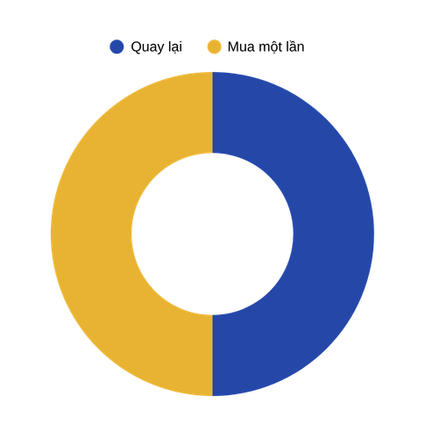
3. CÁC CÂU HỎI ĐẶT RA
Hai nhóm khách hàng
CÂU HỎI 2 · KHÁCH QUAY LẠI
Trong tất cả khách hàng, bao nhiêu phần trăm quay lại mua và bao nhiêu phần trăm chỉ mua một lần?
Repeat Customer: có từ hai đơn đã giao trở lên.
Repeat
≥ 2 đơn
One-time
= 1 đơn
One-time Buyer: có đúng một đơn đã giao.
Problem Statement 2: Xác định chính xác tỷ lệ phân bổ giữa Khách hàng thân thiết quay lại (Repeat Customers) và Khách hàng vãng lai chỉ mua một lần (One-time Buyers).
Notes:
Câu hỏi 2 là trong tổng số khách, bao nhiêu phần trăm quay lại mua và bao nhiêu phần trăm chỉ mua một lần. Repeat Customers là khách có từ hai đơn đã giao trở lên. One-time Buyers là khách có đúng một đơn. Tỷ lệ phân bổ là phần trăm từng nhóm trên tổng số khách. Ví dụ minh họa 100 khách, 30 người quay lại thì tỷ lệ là 30%, không phải số liệu đề tài. Chỉ số giúp Marketing quyết định đầu tư giữ chân khách cũ hay chuyển khách mua một lần thành khách quay lại. Kết quả thực tế được trình bày ở phần đo lường.

Slide 10
3. CÁC CÂU HỎI ĐẶT RA
CÂU HỎI 3 · GIÁ TRỊ ĐƠN VÀ GIỎ HÀNG
Hai góc nhìn về một đơn hàng
Một đơn hàng điển hình có giá trị bao nhiêu và chứa bao nhiêu sản phẩm, mỗi đơn có bao nhiêu nhóm mặt hàng
AOV
AOV: giá trị đơn hàng trung bình.
AOV
Basket Size: số sản phẩm bình quân và số chủng loại bình quân mỗi đơn.
BASKET SIZE
Basket Size
Problem Statement 3: Tính toán Giá trị đơn hàng trung bình (Average Order Value - AOV) và số lượng mặt hàng bình quân xuất hiện trong một giỏ hàng (Basket Size).
Giá trị đơn | Số lượng sản phẩm | Số chủng loại
Notes:
Câu hỏi 3 là mỗi lần mua khách chi bao nhiêu và mua mấy món. AOV (Average Order Value) là số tiền trung bình cho mỗi đơn. Basket Size là quy mô giỏ hàng. Nhóm tính theo tổng số sản phẩm bình quân và số chủng loại khác nhau bình quân. Cách định nghĩa chi tiết cần khớp notebook, đặc biệt là đếm theo tổng quantity hay số dòng sản phẩm. Hai chỉ số cho biết khách mua nhiều tiền hay nhiều món. Nếu giỏ hàng nhỏ, Marketing có thể gợi ý combo hoặc sản phẩm mua kèm. Câu hỏi 4 xem giá trị của khách trong cả giai đoạn gắn bó.

Slide 11
3. CÁC CÂU HỎI ĐẶT RA
CÂU HỎI 4 · GIÁ TRỊ VÒNG ĐỜI KHÁCH HÀNG
Nhóm khách nào mang lại giá trị vòng đời cao nhất và và nên chăm sóc họ ra sao?
Bốn nhóm CLV
Xếp hạng khách theo doanh thu, số đơn và khoảng cách giữa các lần mua.
VIP
Chia bốn nhóm: VIP, High-value, Potential và Low-value.
High-value
Problem Statement 4: Đánh giá Giá trị Vòng đời Khách hàng (CLV) từ doanh thu, số lần mua và khoảng cách giữa các lần mua; xếp hạng và phân thành 4 nhóm (VIP, High-value, Potential, Low-value); đề xuất chiến lược chăm sóc cho từng nhóm.
Potential
Low-value
Notes:
Câu hỏi 4 là nhóm khách nào tạo giá trị cao nhất và nên chăm sóc ra sao. Nhóm dùng CLV (Customer Lifetime Value), giá trị vòng đời khách hàng. Với dữ liệu này, CLV là tổng doanh thu đã phát sinh trong toàn bộ thời gian quan sát, chưa phải dự báo tương lai. Nhóm xếp hạng khách theo CLV và cân nhắc tần suất, khoảng cách giữa các lần mua. Sau đó chia thành VIP, High-value, Potential và Low-value. Mỗi nhóm cần chiến lược chăm sóc riêng vì ngân sách Marketing có hạn. Công thức và ngưỡng phân nhóm cần bám notebook. Câu hỏi cuối cùng xem thời điểm mua và danh mục.

Slide 12
3. CÁC CÂU HỎI ĐẶT RA
CÂU HỎI 5 · THỜI ĐIỂM VÀ DANH MỤC
Khách hàng mua vào thời điểm nào, thích danh mục sản phẩm nào, và khách quay lại có khác khách mua một lần không?
Hành vi mua theo tháng
Phân tích danh mục sản phẩm qua CategoryName.
So sánh Repeat Customer với One-time Buyer để gợi ý ưu đãi phù hợp.
Problem Statement 5: Phân tích hành vi mua sắm theo thời gian (đơn hàng, doanh thu theo tháng; thời điểm mua cao nhất) và theo danh mục sản phẩm (CategoryName); so sánh khách thân thiết với khách mua một lần; đề xuất khuyến mãi, gợi ý sản phẩm theo từng nhóm khách.
Tháng 1 Tháng 12
Notes:
Câu hỏi 5 là khách mua vào thời điểm nào, ưu tiên danh mục nào và khách quay lại có khác khách mua một lần không. Nhóm thống kê số đơn và doanh thu theo tháng, tìm tháng cao điểm. Nhóm xem category, tên danh mục của sản phẩm, rồi so sánh Repeat Customer với One-time Buyer. Kết quả có thể giúp đề xuất khuyến mãi hoặc gợi ý sản phẩm theo nhóm. Nếu hai nhóm mua danh mục gần giống nhau, ưu đãi nên dựa nhiều hơn vào tần suất và chu kỳ mua. Để trả lời năm câu hỏi này, ta cần hiểu dữ liệu hiện có.

Slide 13
4. MÔ TẢ TỔNG QUAN DỮ LIỆU
Quy mô tập dữ liệu
Notes:
Trước tiên, em xin nói về quy mô: dữ liệu đến từ đâu, trải dài trong bao lâu và lớn đến mức nào.

Slide 14
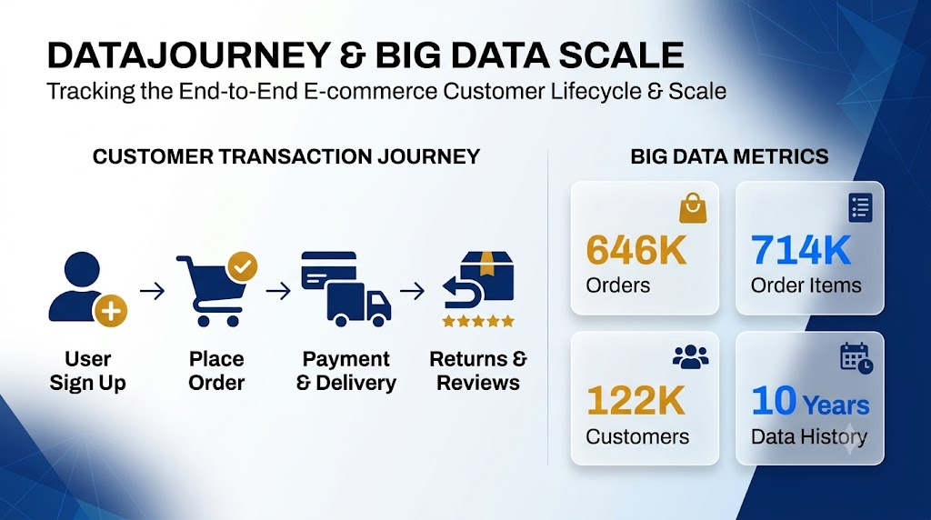
4. MÔ TẢ TỔNG QUAN DỮ LIỆU
NGUỒN DỮ LIỆU ĐẦU VÀO
Bộ dữ liệu thô gồm 15 tệp ghi lại hành trình kinh doanh.
  Quy mô tập tin: Gồm 15 tệp dữ liệu thô (12 tệp CSV và 3 tệp JSON bán cấu trúc) bao quát toàn bộ vòng đời kinh doanh bán lẻ đa kênh.)
.
  Khung thời gian: Dữ liệu vận hành liên tục trong hơn 10 năm (126 tháng, từ 07/2012 đến 12/2022).
  Liên kết thực thể: Các bảng kết nối tự nhiên qua hệ thống khóa nghiệp vụ: customer_id, order_id, product_id, promo_id và mã bưu chính zip.

Slide 15
4. MÔ TẢ TỔNG QUAN DỮ LIỆU
Ý nghĩa nghiệp vụ của các nhóm dữ liệu
Notes:
15 tệp dữ liệu được nhóm em chia thành bốn nhóm theo vai trò. Mỗi nhóm trả lời một khía cạnh khác nhau về khách hàng.

Slide 16

4. MÔ TẢ TỔNG QUAN DỮ LIỆU
TRỰC QUAN HÓA & VÀ MINH HỌA KHÔNG GIAN
Nhóm Khách Hàng & Không Gian Địa Lý
  customers.csv: 121.930 hồ sơ Khách hàng đăng ký
  geography.csv: 39.948 mã bưu chính Địa bàn & Vùng miền
Ý nghĩa nghiệp vụ
  Xây dựng chân dung 360°: Độ tuổi, giới tính, nguồn
tiếp cận ban đầu.
  Phân vùng thị trường: Định vị qua Tỉnh/Thành,
Quận/Huyện, Khu vực.
  Nền tảng phân khuc: Phân tích tỷ lệ quay lại, độ gắn
kết, cảnh báo rời bỏ.
Notes:
Dữ liệu đầu vào gồm 15 tệp thô, trong đó 12 CSV và 3 JSON. CSV là dữ liệu dạng bảng. JSON lưu dữ liệu theo các trường có tên. Ba tệp JSON là epd, eprom và tf, mỗi tệp có 1.000 bản ghi. Tài liệu mô tả và README gọi các tệp này là CSV, nhưng định dạng thực tế là JSON. Các bảng ghi lại từ lúc khách đăng ký, đặt hàng, thanh toán, giao hàng cho đến hoàn trả và đánh giá. Ví dụ đơn hàng nối với order_items, payments và shipments bằng order_id, nhờ vậy có thể xem cả hành trình của một đơn.

Slide 17

4. MÔ TẢ TỔNG QUAN DỮ LIỆU
NHÓM GIAO DỊCH & DÒNG TIỀN
  orders_enriched.csv: 646.945 đơn hàng vận hành.
  order_items.csv: 714.669 dòng chi tiết sản phẩm.
  payments.csv: 646.945 giao dịch thanh toán.
Ý nghĩa nghiệp vụ
  Phản ánh sức mua: Ghi nhận số lượng, đơn giá, chiết khấu và doanh thu thực nhận.
  Đo lường tài chính: Nguồn tính toán Doanh thu thuần, AOV (giá trị đơn trung bình) và quy mô giỏ hàng.
  Phân loại giao dịch: Bóc tách rõ đơn giao thành công (delivered) với đơn hủy (cancelled) và hoàn trả (returned).

Slide 18

4. MÔ TẢ TỔNG QUAN DỮ LIỆU
NHÓM SẢN PHẨM & KHUYẾN MÃI
  products.csv: 2.412 mã sản phẩm SKU theo danh mục.
  promotions.csv: 50 chương trình khuyến mãi & ưu đãi.
  JSON phụ trợ (eprom, epd, tf): Dữ liệu biến thể & lưu lượng
Ý nghĩa nghiệp vụ
  Phân loại danh mục: Quản lý hàng hóa theo ngành hàng và phân khúc giá (COGS).
  Đo lường kích cầu: Đánh giá hiệu quả các chương trình giảm giá đối với hành vi mua.

Slide 19

4. MÔ TẢ TỔNG QUAN DỮ LIỆU
NHÓM KHO VẬN & PHẢN HỒI RỦI RO
  Shipments_realistic.csv: 566.067 vận đơn giao hàng.
  Inventory.csv: 60.247 bản ghi tồn kho định kỳ.
  returns.csv & reviews.csv: 39.939 đơn hoàn trả & 113.551 đánh giá.
Ý nghĩa nghiệp vụ
  Giám sát vận hành: Theo dõi thời gian giao hàng và vòng quay tồn kho.
  Đo lường rủi ro: Bóc tách nguyên nhân đổi trả và mức độ hài lòng thực tế.
  Giải thích rời bỏ: Cung cấp dữ liệu bổ trợ để phân tích tỷ lệ khách hàng rời bỏ sàn (Churn).

Slide 20
5. CÁC VẤN ĐỀ VỀ DỮ LIỆU
Notes:
Sau khi biết dữ liệu có những gì, ta kiểm tra xem dữ liệu đã sạch và được tổ chức hợp lý chưa. Phần này nêu ba nhóm vấn đề: dư thừa thiết kế, dữ liệu lỗi/trùng lặp và định dạng thiếu đồng bộ.

Slide 21
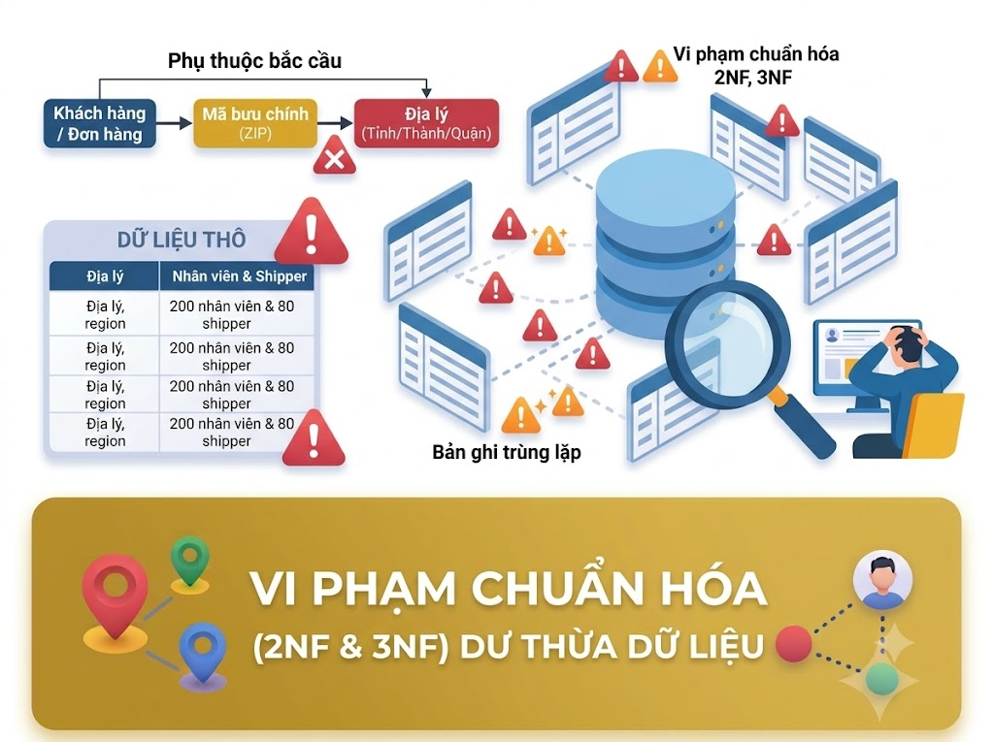
5. CÁC VẤN ĐỀ VỀ DỮ LIỆU
5.1: Vi phạm chuẩn Normal Form (2NF, 3NF)
  Lặp địa lý: Cột city, region, district phụ thuộc bắc cầu qua zip.
  Lặp nhân sự & shipper: 200 nhân viên và 80 shipper bị lặp trên hàng trăm nghìn dòng.
  Hậu quả: Dư thừa dung lượng, nguy cơ sai lệch dữ liệu.
⟶ Dữ liệu thô ban đầu nhồi nhét quá nhiều thông tin địa lý và hồ sơ nhân sự, shipper vào thẳng bảng đơn hàng khiến dữ liệu bị phình to và vi phạm chuẩn 3NF.
Notes:
Vấn đề đầu tiên là chuẩn hóa. Normal Form là bộ quy tắc thiết kế bảng để mỗi thông tin được lưu ở đúng chỗ. orders_enriched lặp năm thuộc tính nhân viên trên 646.945 dòng, dù chỉ có 200 nhân viên. City, region và district suy ra từ zip; các dòng khớp GEOGRAPHY. Bảng giao hàng lặp 17 thuộc tính của 80 shipper trên 566.067 lượt. Inventory và customer cũng lặp thuộc tính sản phẩm hoặc thành phố. Đây là dư thừa trong cách tổ chức, chưa phải số liệu sai. Nếu hồ sơ đổi, phải sửa hàng nghìn dòng và có thể tạo mâu thuẫn. Nhóm sẽ tách bảng khi trình bày 3NF.

Slide 22
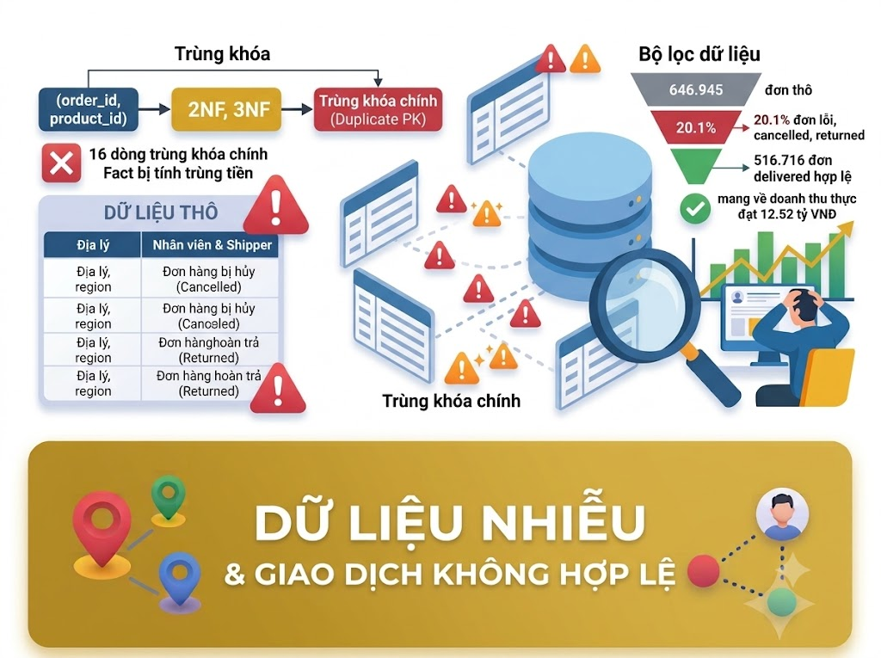
5. CÁC VẤN ĐỀ VỀ DỮ LIỆU
5.2: Dữ liệu nhiễu & Giao dịch không hợp lệ:
  Trùng khóa: 16 dòng chi tiết đơn hàng bị trùng cặp (order_id, product_id).
  Đơn chưa hoàn tất: 130.229 đơn hủy, hoàn trả hoặc đang xử lý (chiếm 20.1%).
  Rủi ro: Thổi phồng doanh thu thêm 25.3% nếu không lọc bỏ.
⟶ Nếu tính gộp cả các đơn bị hủy và hoàn trả thì doanh thu sẽ bị thổi phồng từ 12.5 lên gần 15.7 tỷ, đồng thời có 16 dòng trùng khóa cần loại bỏ để Fact không bị tính trùng tiền.
Notes:
Vấn đề đầu tiên là chuẩn hóa. Normal Form là bộ quy tắc thiết kế bảng để mỗi thông tin được lưu ở đúng chỗ. orders_enriched lặp năm thuộc tính nhân viên trên 646.945 dòng, dù chỉ có 200 nhân viên. City, region và district suy ra từ zip; các dòng khớp GEOGRAPHY. Bảng giao hàng lặp 17 thuộc tính của 80 shipper trên 566.067 lượt. Inventory và customer cũng lặp thuộc tính sản phẩm hoặc thành phố. Đây là dư thừa trong cách tổ chức, chưa phải số liệu sai. Nếu hồ sơ đổi, phải sửa hàng nghìn dòng và có thể tạo mâu thuẫn. Nhóm sẽ tách bảng khi trình bày 3NF.

Slide 23
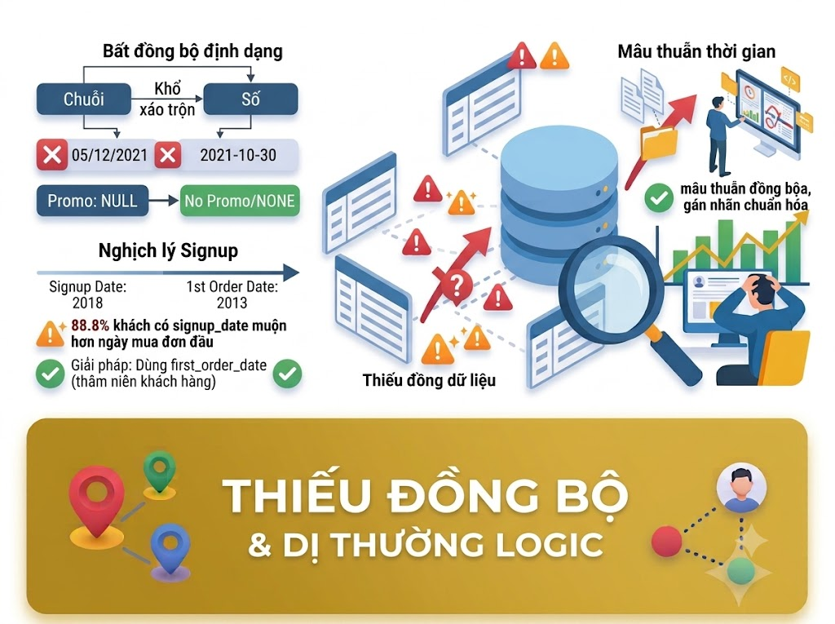
5. CÁC VẤN ĐỀ VỀ DỮ LIỆU
5.3: Thiếu đồng bộ & Dị thường logic:
  Định dạng: Ngày tháng lưu dạng chuỗi, kiểu số lẫn lộn, khuyết mã khuyến mãi.
  Nghịch lý Signup: 88.8% khách hàng có signup_date muộn hơn ngày mua đơn đầu tiên.
  Giải pháp: Dùng first_order_date để xác định thâm niên khách hàng.
⟶ Dữ liệu bị lẫn lộn giữa chuỗi và số, đặc biệt gần 89% khách hàng có ngày đăng ký tài khoản muộn hơn cả ngày mua đơn đầu tiên
Notes:
Vấn đề đầu tiên là chuẩn hóa. Normal Form là bộ quy tắc thiết kế bảng để mỗi thông tin được lưu ở đúng chỗ. orders_enriched lặp năm thuộc tính nhân viên trên 646.945 dòng, dù chỉ có 200 nhân viên. City, region và district suy ra từ zip; các dòng khớp GEOGRAPHY. Bảng giao hàng lặp 17 thuộc tính của 80 shipper trên 566.067 lượt. Inventory và customer cũng lặp thuộc tính sản phẩm hoặc thành phố. Đây là dư thừa trong cách tổ chức, chưa phải số liệu sai. Nếu hồ sơ đổi, phải sửa hàng nghìn dòng và có thể tạo mâu thuẫn. Nhóm sẽ tách bảng khi trình bày 3NF.

Slide 24
6. XỬ LÝ DỮ LIỆU THÔ
Notes:
Sau khi nhận diện vấn đề, nhóm xử lý dữ liệu thô qua ba bước: chuẩn hóa định dạng, xử lý lỗi và trùng lặp, rồi kiểm tra toàn vẹn.

Slide 25
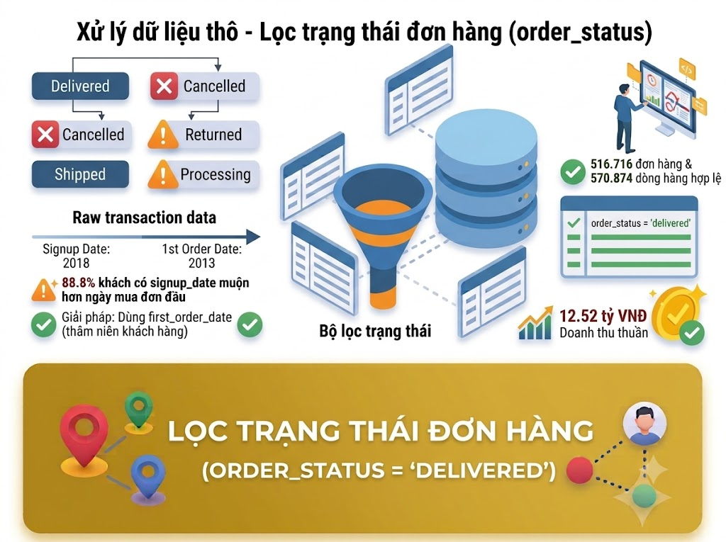
6. XỬ LÝ DỮ LIỆU THÔ
6.1 Lọc trạng thái đơn hàng (order_status)
  Tiêu chí lọc: Chỉ giữ lại đơn giao thành công (order_status = 'delivered').
  Quy mô sau lọc: Giữ 516.716 đơn hàng và 570.874 dòng hàng hợp lệ.
  Mục tiêu: Ghi nhận chính xác 12.52 tỷ VNĐ doanh thu thuần, loại bỏ đơn hủy/hoà
Notes:
Vấn đề đầu tiên là chuẩn hóa. Normal Form là bộ quy tắc thiết kế bảng để mỗi thông tin được lưu ở đúng chỗ. orders_enriched lặp năm thuộc tính nhân viên trên 646.945 dòng, dù chỉ có 200 nhân viên. City, region và district suy ra từ zip; các dòng khớp GEOGRAPHY. Bảng giao hàng lặp 17 thuộc tính của 80 shipper trên 566.067 lượt. Inventory và customer cũng lặp thuộc tính sản phẩm hoặc thành phố. Đây là dư thừa trong cách tổ chức, chưa phải số liệu sai. Nếu hồ sơ đổi, phải sửa hàng nghìn dòng và có thể tạo mâu thuẫn. Nhóm sẽ tách bảng khi trình bày 3NF.

Slide 26
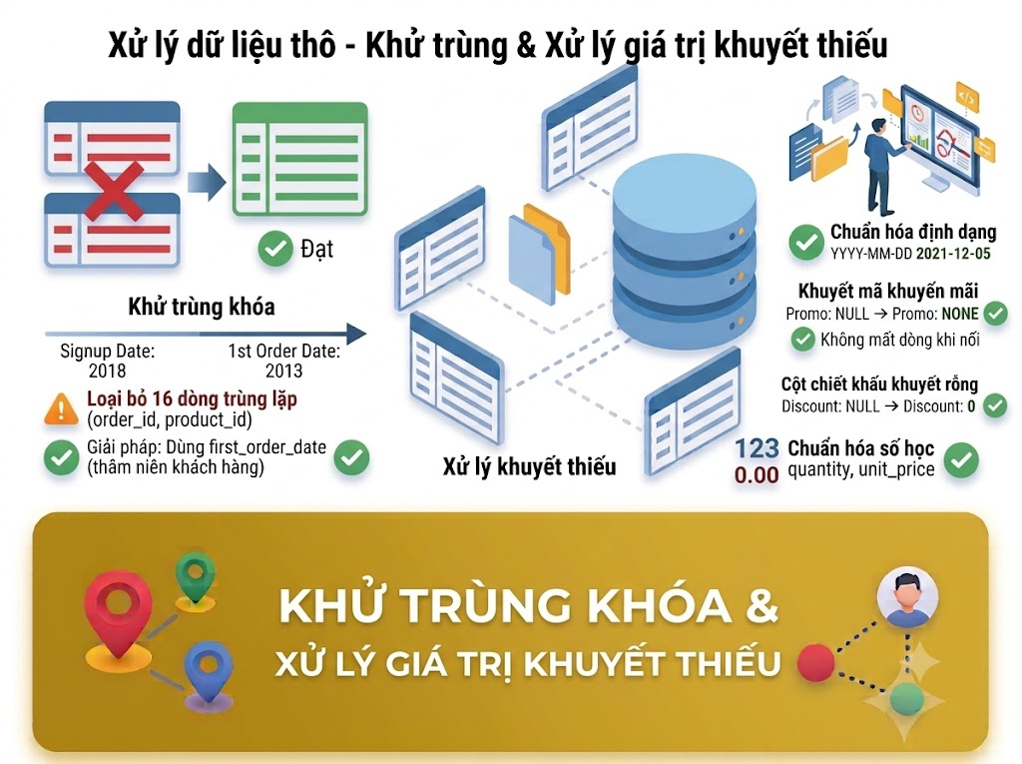
6. XỬ LÝ DỮ LIỆU THÔ
6.2 Khử trùng & Xử lý giá trị khuyết thiếu:
  Khử trùng khóa: Loại bỏ 16 dòng trùng cặp (order_id, product_id) trong order_items.
  Chuẩn hóa định dạng: Ép kiểu ngày YYYY-MM-DD, chuẩn hóa số học cho quantity, unit_price.
  Điền giá trị thiếu: Gán NONE cho mã khuyến mãi rỗng (promo_id), thay NULL chiết khấu bằng 0.

Slide 27
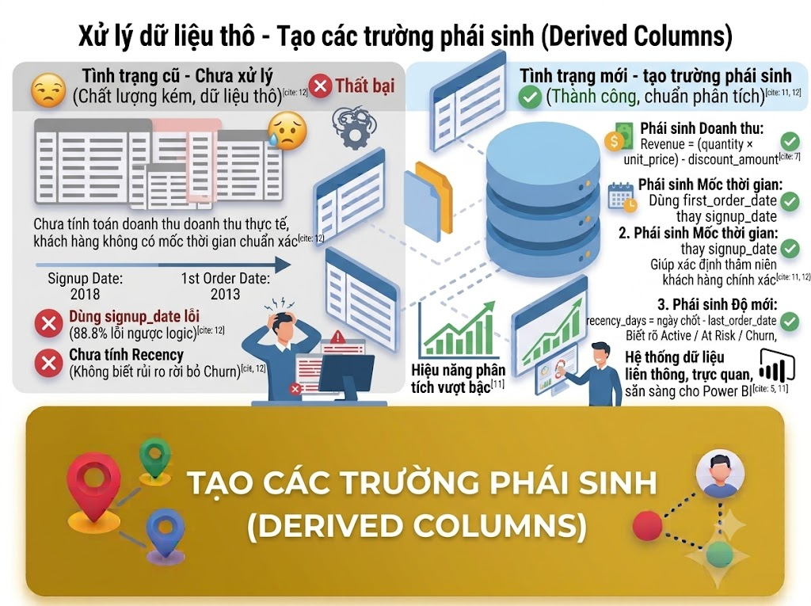
6. XỬ LÝ DỮ LIỆU THÔ
6.3 Tạo các trường phái sinh (Derived Columns):
  Doanh thu thuần: Revenue = (quantity × unit_price) - discount_amount.
  Mốc bắt đầu: Tạo first_order_date (đơn đầu tiên) thay cho signup_date.
  Độ mới giao dịch: Tạo recency_days = ngày chốt hệ thống trừ last_order_date.

Slide 28
7. MÔ HÌNH HÓA DỮ LIỆU ERD
Notes:
Sau khi làm sạch dữ liệu, ta cần một bản đồ cho thấy các bảng liên kết với nhau như thế nào. Bản đồ đó là mô hình ERD.

Slide 29
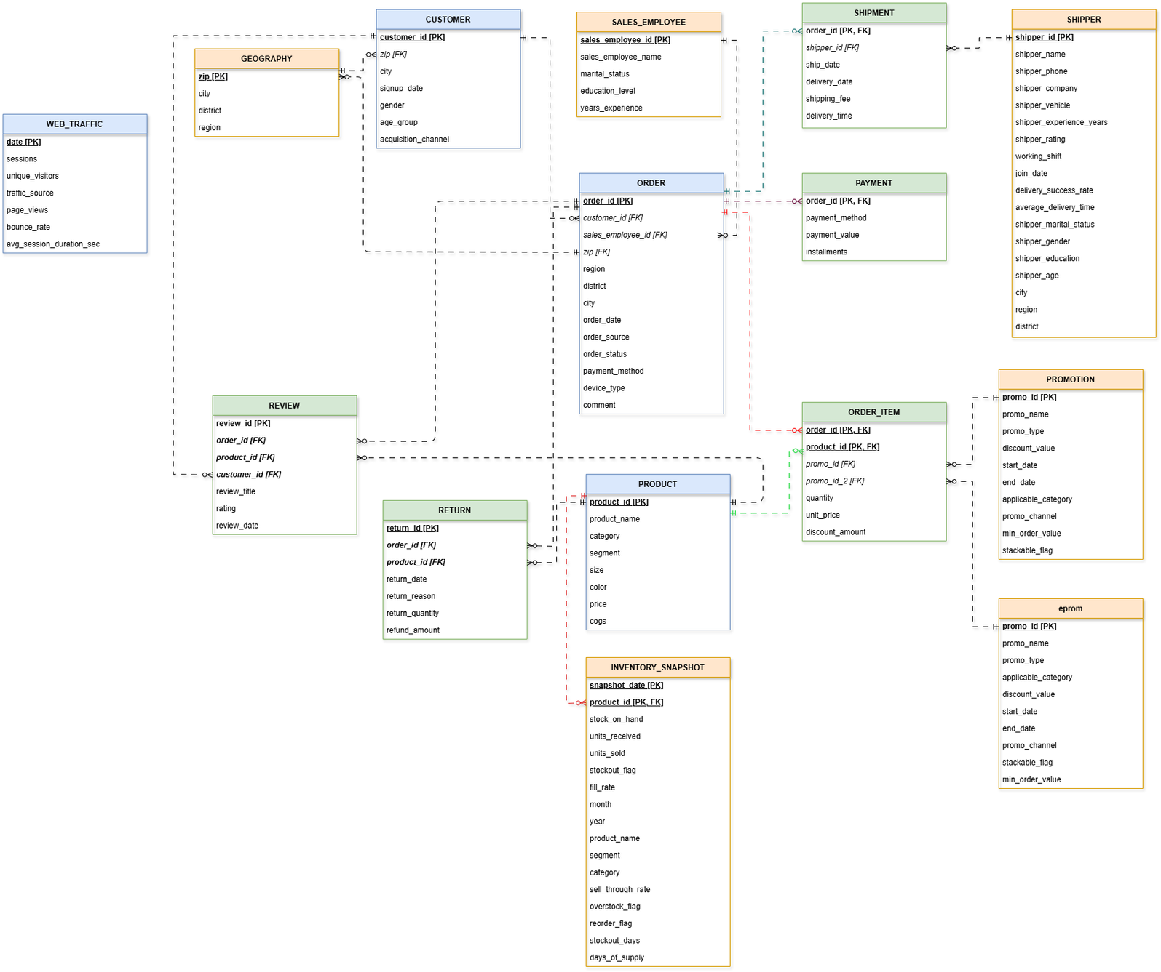

Slide 30
7. MÔ HÌNH HÓA DỮ LIỆU ERD
CÁC VẤN ĐỀ TRONG MÔ HÌNH ERD HIỆN TẠI
Notes:
Mô hình vừa rồi là bản thiết kế đã tách bảng nhưng chưa chuẩn hóa đến mức 3NF. Em xin chỉ ra những chỗ còn lặp hoặc còn thừa.

Slide 31
7. CÁC VẤN ĐỀ TRONG MÔ HÌNH HÓA DỮ LIỆU ERD
1. ORDER VÀ CUSTOMER
Một số cột trong ORDER và CUSTOMER có thể suy ra hoặc trùng với bảng khác.
Cột dư thừa trong mô hình hiện tại
ORDER.city, region, district suy ra từ zip qua GEOGRAPHY.
TRƯỚC
SAU
ORDER.city
ORDER.zip
ORDER.payment_method trùng với PAYMENT.
→
ORDER.region
GEOGRAPHY.city
CUSTOMER.city cũng suy ra từ zip; 121.930 dòng khớp GEOGRAPHY.
ORDER.district
GEOGRAPHY.region
ORDER.payment_method
PAYMENT.payment_method
Order ôm đồm cả thông tin cá nhân của nhân viên bán hàng (tên, học vấn, hôn nhân)
CUSTOMER.city
CUSTOMER.zip
Địa lý lấy qua zip; phương thức thanh toán lấy qua order_id.
Không có dòng lệch khi đối chiếu các thuộc tính này.
Notes:
ORDER còn city, region, district và payment_method. Ba cột địa lý đã suy ra từ zip và GEOGRAPHY; không có đơn nào khác với bảng địa lý. payment_method cũng trùng PAYMENT. CUSTOMER.city suy ra từ zip, 121.930 dòng đều khớp. Cùng thông tin nằm hai nơi gây nguy cơ sửa lệch; ORDER cũng là bảng lớn nhất với 646.945 dòng. Khi chuẩn hóa, ORDER sẽ nối GEOGRAPHY qua zip và PAYMENT qua order_id. CUSTOMER bỏ city.

Slide 32
7. CÁC VẤN ĐỀ TRONG MÔ HÌNH HÓA DỮ LIỆU ERD
2. SHIPMENT, SHIPPER, INVENTORY VÀ EPROM
Các bảng còn thuộc tính suy diễn hoặc lặp lại từ bảng chủ.
Các nhóm thuộc tính cần xử lý
SHIPMENT.delivery_time tính từ ship_date và delivery_date.
SHIPMENT
SHIPPER
INVENTORY lặp tên, danh mục, phân khúc sản phẩm, năm và tháng.
SHIPMENT_REALISTIC : Lặp lại 14 thuộc tính hồ sơ tài xế trên hơn 566.000 dòng, trong khi hệ thống chỉ có 80 tài xế
INVENTORY
EPROM
EPROM: Lặp phần lớn các thuộc tính đã tồn tại ở bảng PROMOTION gốc.
Thuộc tính tính được hoặc tra từ bảng chủ không cần lưu lặp.
Notes:
Bốn chỗ còn dư thừa. delivery_time tính bằng ngày giao trừ ngày gửi, ví dụ đơn 1 mất bốn ngày. average_delivery_time của SHIPPER không khớp trung bình thực tế khoảng 4,5 ngày; ví dụ lưu 61 cho SHP00001 nên cần giải thích. INVENTORY lặp tên, category, segment, year, month so với PRODUCT và snapshot_date; 60.247 dòng không có lệch. EPROM có 1.000 dòng cho 50 chương trình và lặp gần hết thuộc tính PROMOTION. SHIPPER lưu city, district, region, trong đó region suy ra từ city. Chuẩn hóa sẽ xử lý các cột này.

Slide 33
8. CHUẨN HÓA DỮ LIỆU 3NF
Notes:
Từ các vấn đề vừa nêu, nhóm chuẩn hóa dữ liệu đến mức 3NF bằng cách bỏ các cột thừa và cột lặp.

Slide 34
8. CHUẨN HÓA DỮ LIỆU 3NF
1. ORDER VÀ CUSTOMER
Bỏ thuộc tính lặp và lấy thông tin qua khóa ngoại.
Lược đồ trước và sau
ORDER: 13 cột → 9 cột; bỏ city, region, district và payment_method.
TRƯỚC
SAU
CUSTOMER: 7 cột → 6 cột; bỏ city.
ORDER · 13 cột
ORDER · 9 cột
city · region · district
→
zip → GEOGRAPHY
Bảng ORDERS_ENRICHED: Tách thành 3 bảng đúng thực thể: ORDERS (giữ 9 cột cốt lõi), PAYMENTS và SALE_EMPLOYEE
payment_method
order_id → PAYMENT
CUSTOMER · 7 cột
CUSTOMER · 6 cột
Địa chỉ lấy qua zip/GEOGRAPHY; phương thức thanh toán lấy qua order_id/PAYMENT.
Silver: orders 646.945 × 9; customers 121.930 × 6 cột.
Notes:
Chuẩn hóa là chuỗi bậc thang. 1NF yêu cầu mỗi ô một giá trị; 2NF mọi thuộc tính phụ thuộc cả khóa; 3NF loại phụ thuộc bắc cầu. ORDER bỏ city, region, district và payment_method, từ 13 cột còn 9: order_id, customer_id, sales_employee_id, order_date, order_source, order_status, device_type, comment, zip. Muốn xem địa chỉ nối GEOGRAPHY qua zip; payment_method nối PAYMENT qua order_id. CUSTOMER bỏ city, từ 7 cột còn 6. Silver xác nhận orders có 646.945 dòng/9 cột và customers có 121.930 dòng/6 cột.

Slide 35
8. CHUẨN HÓA DỮ LIỆU 3NF
2. SHIPMENT, INVENTORY_SNAPSHOT VÀ EPROM
Bỏ cột suy diễn hoặc lấy được từ bảng chủ.
Ba bảng trước và sau
SHIPMENT: 6 → 5 cột, bỏ delivery_time.
TRƯỚC
SAU
SHIPMENTS_REALISTIC: Tách dứt điểm thành SHIPMENT (5 cột giao dịch) và SHIPPER (18 cột hồ sơ tài xế)
SHIPMENT · 6 cột
SHIPMENT · 5 cột
INVENTORY · 17 cột
→
INVENTORY · 12 cột
EPROM · 10 cột
EPROM · 2 cột
INVENTORY: 17 cột -> 12 cột (Xóa 5 thuộc tính sản phẩm bị lặp)
delivery_time / tên / category / promo fields
promotion_id + promo_id
Tổng cộng giảm 19 cột dư, vẫn giữ 15 bảng Silver.
3NF giảm lặp; thuộc tính chi tiết được lấy qua bảng PRODUCT và PROMOTION.
Notes:
SHIPMENT bỏ delivery_time vì có thể tính lại, còn 5 cột. INVENTORY_SNAPSHOT bỏ tên sản phẩm, category, segment, year và month, còn 12 cột; tên lấy từ PRODUCT, năm/tháng lấy từ snapshot_date. EPROM chỉ giữ promotion_id và promo_id; tên, loại giảm, kênh lấy từ PROMOTION. Silver có 566.067×5, 60.247×12 và EPROM 1.000×2. Tổng 19 cột dư được loại khỏi 15 bảng 3NF. Thiết kế này làm dữ liệu gọn và nhất quán hơn.

Slide 36
8. CHUẨN HÓA DỮ LIỆU 3NF
MỞ RỘNG BCNF · TÙY CHỌN
BCNF tách thêm chuỗi địa lý và điều chỉnh khóa của EPROM.
Chuỗi phân cấp địa lý
ĐỊA LÝ
REGION
›
CITY
›
DISTRICT
›
ZIP_CODE
Region → City → District → ZIP_CODE; 3 vùng, 42 thành phố, 39 nhãn quận, 39.948 zip.
DỮ LIỆU
3
›
42
›
39 nhãn
›
39.948
SHIPPER chỉ giữ khóa ngoại district; EPROM dùng log_id làm khóa chính.
Lược đồ thiết kế có 18 bảng; BCNF chưa áp dụng vào dữ liệu Silver.
Quy mô phân cấp hiện tại: 3 vùng, 42 thành phố, 39 nhãn quận, 39.948 mã zip.
Notes:
Ngoài 3NF, nhóm có thiết kế BCNF, mức chặt hơn. Nếu một thuộc tính quyết định thuộc tính khác, thuộc tính quyết định cần là khóa. Trong GEOGRAPHY, zip là khóa nhưng city xác định region, vì 42 thành phố mỗi thành phố chỉ thuộc một vùng. Nhóm tách Region, City, District, ZIP_CODE. SHIPPER khi đó chỉ cần district. EPROM có thể dùng log_id làm khóa. Lược đồ BCNF có 18 bảng. Cần nói rõ Silver hiện triển khai 3NF: geography vẫn 39.948 dòng và silver_shipper vẫn có city, district, region. Khóa DISTRICT cần nhóm xác nhận.

Slide 37
9. THIẾT KẾ MEASURE, METRIC VÀ KPI
Notes:
Phần này nói cách nhóm đo lường để trả lời từng câu hỏi. Measure là số liệu gốc, Metric là con số được tính từ thước đo, còn KPI là chỉ số tổng hợp trả lời câu hỏi kinh doanh.

Slide 38
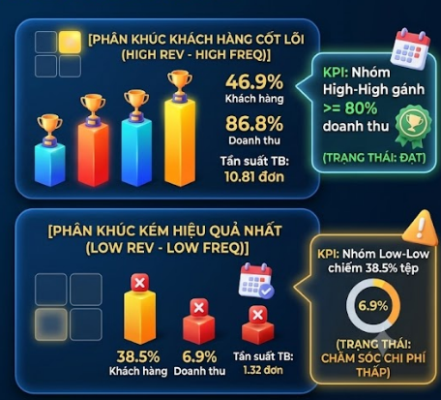
9. THIẾT KẾ MEASURE, METRIC VÀ KPI
Problem Statement 1: Thực hiện phân khúc khách hàng (Customer Segmentation) dựa trên mối tương quan giữa Doanh thu khách hàng (Customer Revenue) và Tần suất mua hàng (Purchase Frequency) nhằm xác định các nhóm khách hàng có giá trị cao, khách hàng tiềm năng và khách hàng có mức độ đóng góp thấp.
Thời gian · Khách hàng · Sản phẩm
Measures → Metrics → KPI
Notes:
Tầng Measure gồm mã khách, mã đơn, trạng thái đơn, ngày đặt, số lượng, đơn giá và giảm giá. Status lọc đơn delivered. Metric là tổng doanh thu mỗi khách và số đơn mỗi khách, cùng các mốc trung vị. KPI là số khách, tỷ trọng khách và tỷ trọng doanh thu ở từng phân khúc. Con số nổi bật là nhóm High Revenue–High Frequency chiếm 46,94% khách nhưng tạo 86,82% doanh thu. Khối OLAP cho phép xem số liệu theo khách, thời gian và sản phẩm.

Slide 39
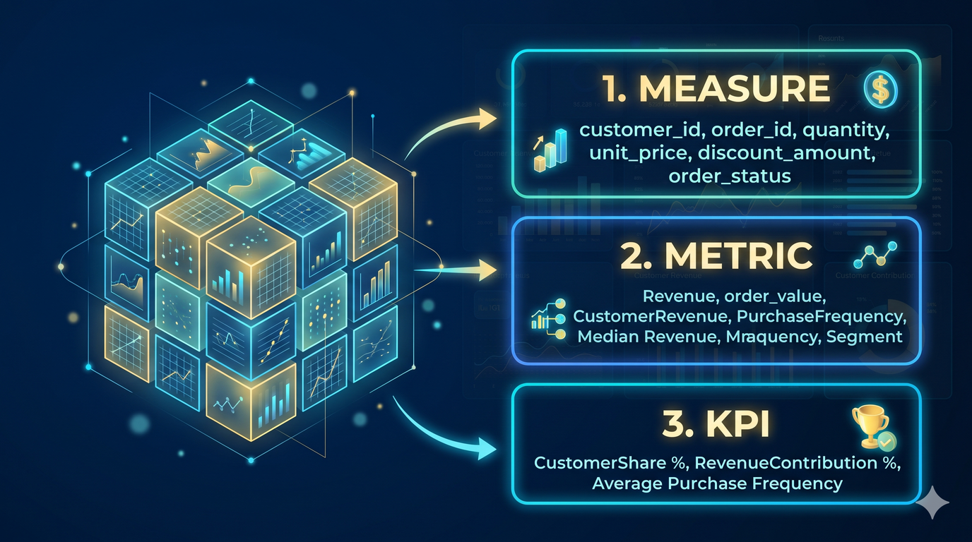
9. THIẾT KẾ MEASURE, METRIC VÀ KPI
• Measure: customer_id, order_id, quantity, unit_price, discount_amount, order_status.
  Metric: Revenue;order_value; CustomerRevenue;PurchaseFrequency;Median Revenue;Median Frequency;Segment;CustomerShare %;RevenueContribution %
• KPI: CustomerShare % và RevenueContribution % của 4 phân khúc; Average Purchase Frequency .
Notes:
Problem Statement 1 phân khúc 85.115 khách có đơn delivered. Mỗi khách có Revenue là tổng doanh thu các đơn đã giao và Purchase Frequency là số đơn. Trung vị Revenue là 79.730,85, Frequency là 3. Chia cao/thấp theo hai mốc tạo bốn nhóm. High Revenue–High Frequency gồm 39.955 khách, 46,94%, tạo 86,82% doanh thu. High Revenue–Low Frequency có 2.603 khách, 3,06%, góp 2,16%. Low Revenue–High Frequency có 9.769 khách, 11,48%, góp 4,07%. Low Revenue–Low Frequency có 32.788 khách, 38,52%, góp 6,94%. Nhóm ưu tiên giữ chân là High–High.

Slide 40
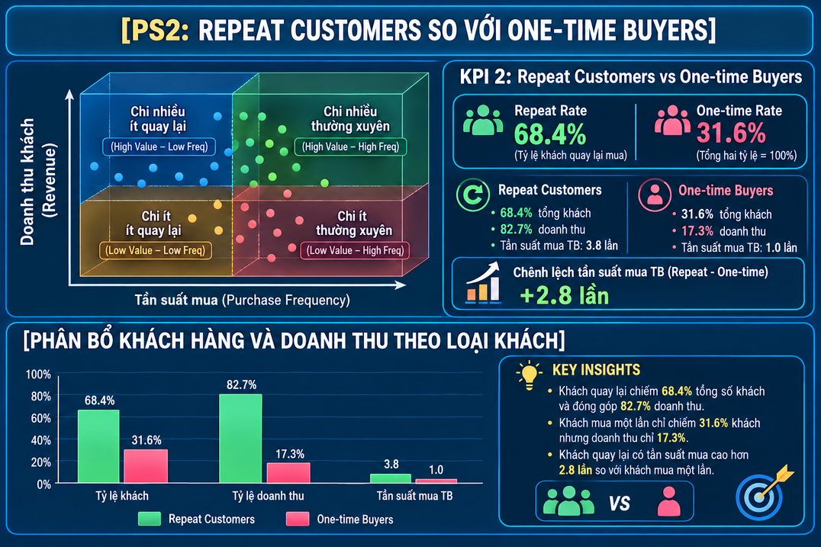
9. THIẾT KẾ MEASURE, METRIC VÀ KPI
Problem Statement 2: Xác định tỷ lệ phân bổ giữa Khách hàng thân thiết quay lại mua hàng (Repeat Customers) và Khách hàng vãng lai chỉ mua một lần (One-time Buyers) nhằm đánh giá mức độ duy trì khách hàng và đóng góp doanh thu của từng nhóm
Measures → Metrics → KPI
Notes:
Problem Statement 2 dùng mã khách, mã đơn và trạng thái đơn. Sau khi chỉ giữ delivered, nhóm tính số đơn mỗi khách rồi gán nhãn One-time Buyer hoặc Repeat Customer. KPI là phần trăm khách theo nhóm và tần suất mua trung bình. Kết quả gồm 73,16% Repeat, 26,84% One-time, tần suất tương ứng 7,93 và 1,00 đơn. Khối OLAP có chiều khách hàng và loại khách.

Slide 41
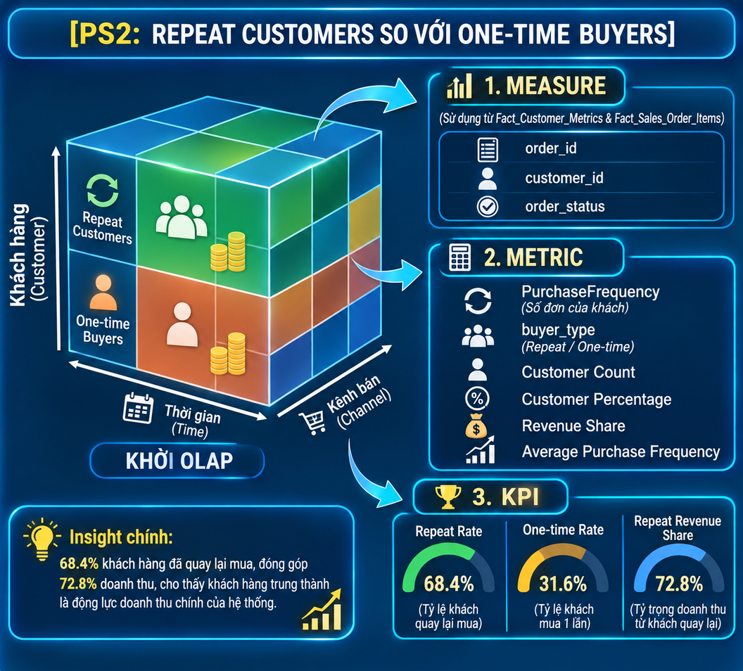
9. THIẾT KẾ MEASURE, METRIC VÀ KPI
  Measure: order_id, customer_id, order_status
  Metric: PurchaseFrequency; buyer_type;Customer Count; Customer Percentage; Revenue Share; Average Purchase Frequency.
  KPI: Repeat Rate; One-time Rate;Repeat Revenue Share
Notes:
Tính item_amount bằng quantity × unit_price trừ discount_amount, cộng các dòng theo order_id để lấy order_value. Trên 516.716 đơn delivered, doanh thu tổng là 12.518.175.747,20 và AOV là 24.226,41. Trung bình mỗi đơn có 4,97 sản phẩm thuộc 1,10 chủng loại. Chỉ số 1,10 cho thấy khách thường mua nhiều chiếc cùng loại, có dư địa bán chéo. AOV paid_search 24.332,08 cao nhất, organic_search 24.160,13 thấp nhất, chênh khoảng 0,7%. Nhóm tuổi từ 24.080,37 đến 24.319,67. Notebook có vài số gõ tay lệch; slide dùng số tính lại.

Slide 42
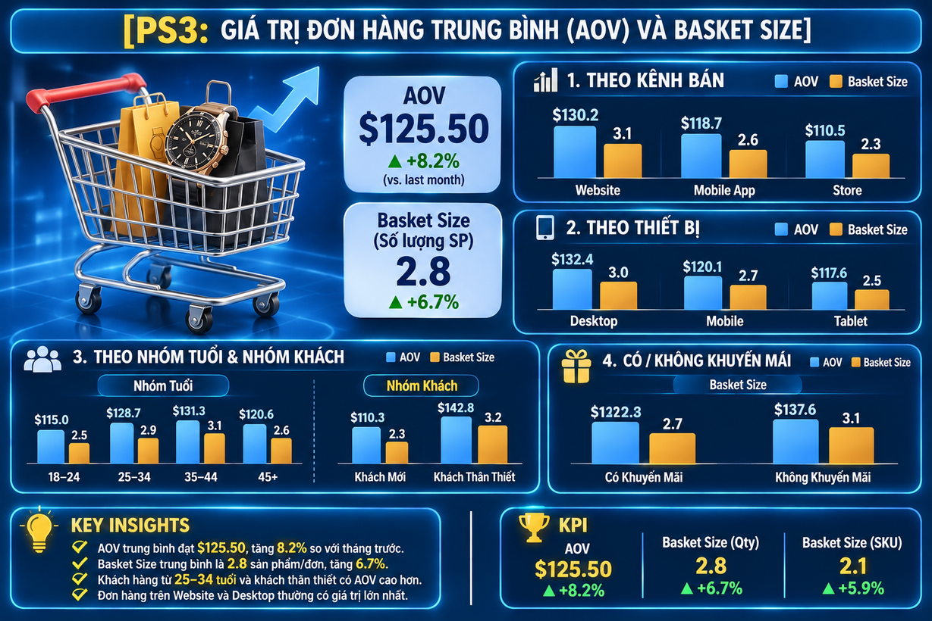
9. THIẾT KẾ MEASURE, METRIC VÀ KPI
Problem Statement 3: Phân tích Giá trị đơn hàng trung bình (Average Order Value – AOV) và Kích thước giỏ hàng (Basket Size) nhằm đánh giá giá trị chi tiêu và số lượng sản phẩm trung bình trong mỗi đơn hàng theo các nhóm khách hàng và kênh bán hàng
Measures → Metrics → KPI
Notes:
Measure là các cột gốc của ORDER_ITEMS cùng order_id, product_id và trạng thái đơn. Metric lần lượt là doanh thu từng dòng, giá trị đơn, tổng quantity và số product_id khác nhau. KPI gồm AOV và hai cách đo Basket Size. Nhóm gom chi tiết về cấp đơn trước khi ghép với customer để tránh nhân bản đơn. Công thức cần khớp định nghĩa notebook; các giá trị trên tính từ đơn delivered.

Slide 43
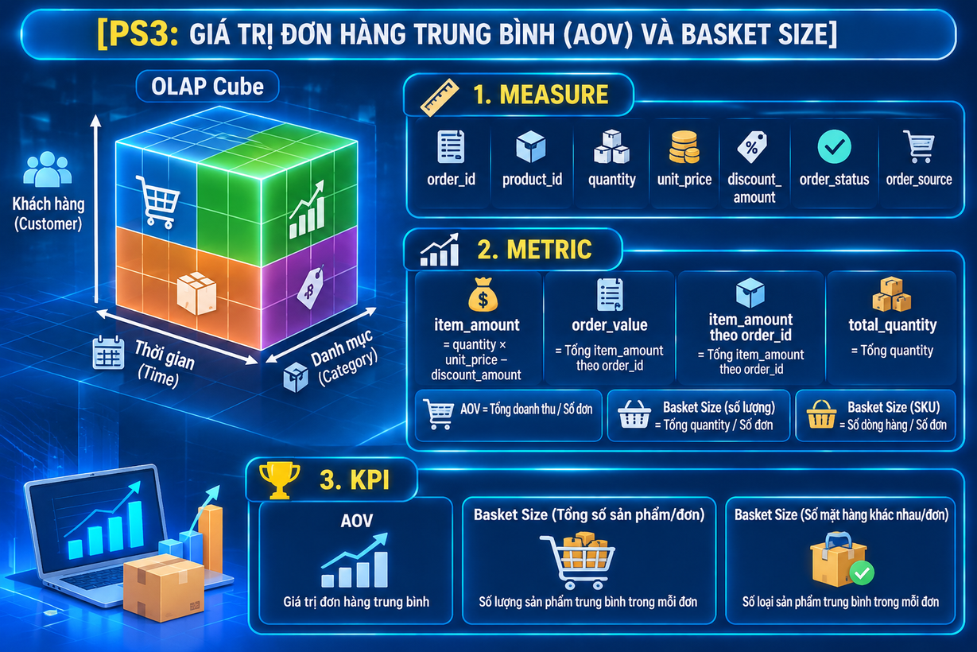
9. THIẾT KẾ MEASURE, METRIC VÀ KPI
• Measure: order_id, product_id, quantity, unit_price, discount_amount, order_status, order_source.
  Metric: item_amount;order_value;item_amount theo order_id;total_quantity; distinct_products AOV;Basket Size (số lượng) = tổng quantity / số đơn; Basket Size (SKU) = số dòng hàng / số đơn
  KPI: AOV,Basket Size(tổng sổ sản phẩm/đơn),Basket Size(Số mặt hàng khác nhau/ đơn)
Notes:
CLV ở đây là tổng doanh thu đã giao của khách trong giai đoạn quan sát. Chia theo phân vị: VIP là 5% cao nhất, doanh thu từ 513.558,65; High-value 80–95%, từ 241.763,27; Potential 50–80%, từ 79.730,85; Low-value 50% còn lại. VIP có 4.256 khách, 24,24% doanh thu; High-value 12.767, 35,28%; Potential 25.535, 29,47%; Low-value 42.557, 11,02%. Trung bình CLV: 712.824,45; 345.904,15; 144.465,70; 32.410,77. Top 20% tạo 59,5%, cần khoảng 37% khách để chạm 80%, nên không gọi đúng quy luật 80/20.

Slide 44
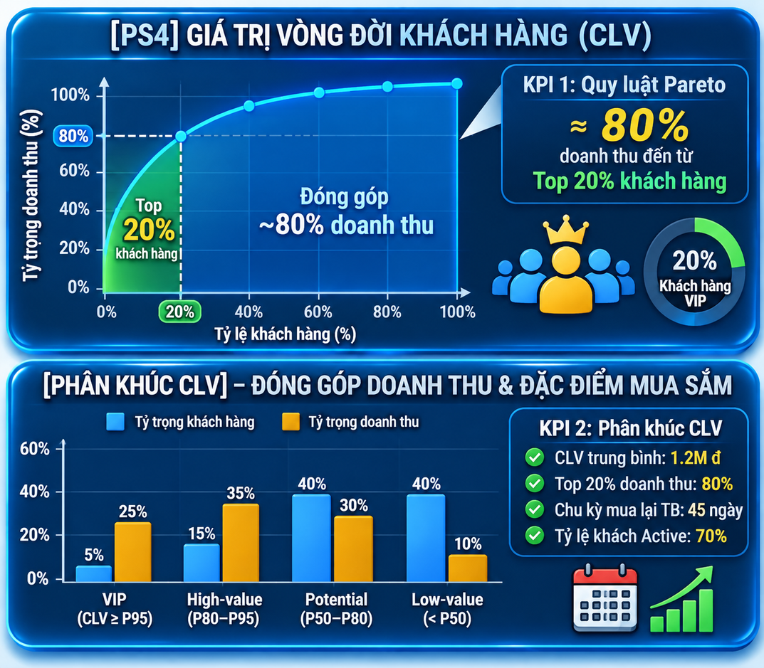
9. THIẾT KẾ MEASURE, METRIC VÀ KPI
Problem Statement 4: Đánh giá Giá trị vòng đời khách hàng (Customer Lifetime Value – CLV) dựa trên doanh thu tích lũy, tần suất mua hàng và chu kỳ mua lại nhằm xác định các nhóm khách hàng có giá trị cao, mức độ trung thành và nguy cơ rời bỏ (Churn Risk)
Thời gian · Khách hàng · Sản phẩm
Measures → Metrics → KPI
Notes:
Measure là quantity, unit_price, discount_amount, order_date và status. Metric là tổng doanh thu (CLV), số đơn và khoảng cách mua lại tính giữa lần đầu/cuối chia cho số đơn trừ một. Ngưỡng cắt dùng P50, P80, P95. Tần suất trung bình theo VIP, High-value, Potential, Low-value là 26,96; 13,41; 5,90; 1,88 đơn. Tính chu kỳ chỉ trên khách quay lại cho ra 145,48; 276,33; 579,84; 900,39 ngày. Tỷ lệ quay lại ở Potential 97,27%, Low-value 47,96%. Chăm sóc theo nhóm: cá nhân hóa VIP, đẩy bán chéo High-value, nhắc mua lại Potential, chiến dịch tiết kiệm cho Low-value.

Slide 45
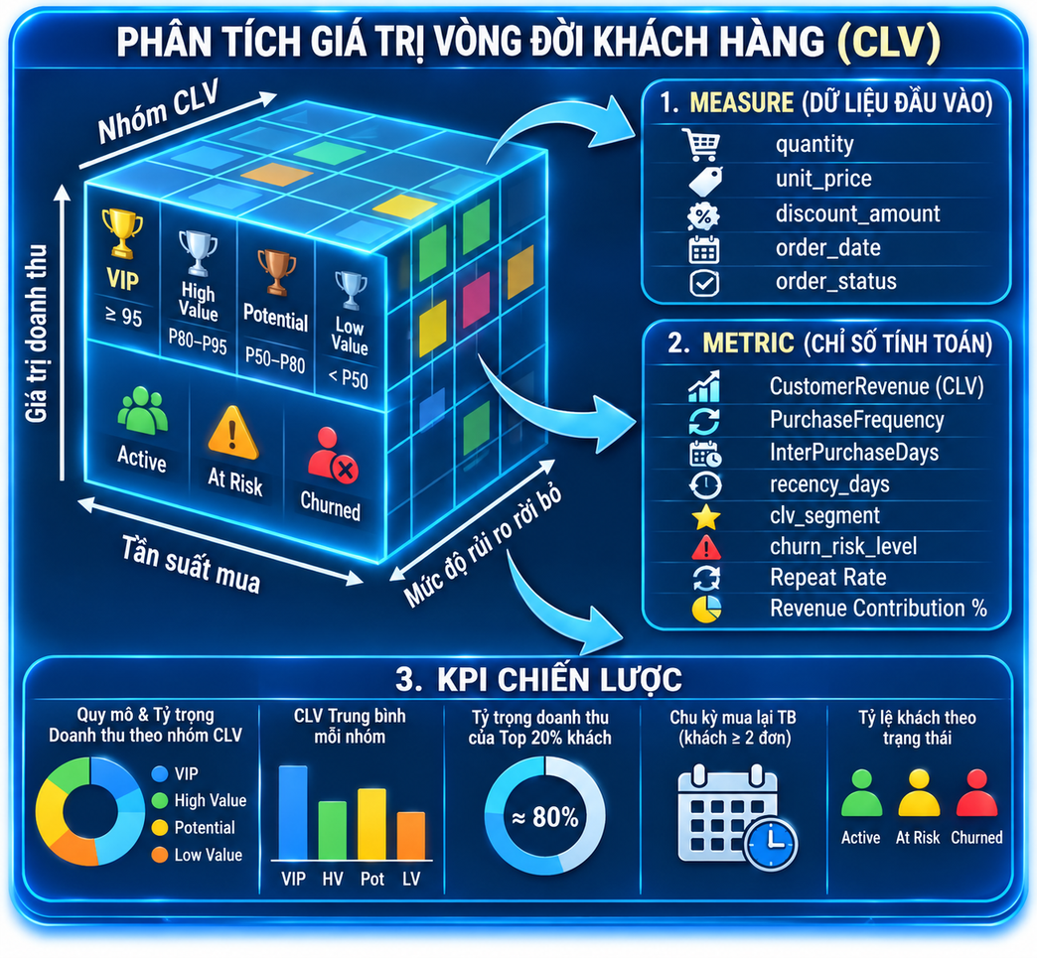
9. THIẾT KẾ MEASURE, METRIC VÀ KPI
  Measure: quantity, unit_price, discount_amount, order_date, order_status
  Metric:CustomerRevenue;PurchaseFrequency;InterPurchaseDays;recency_days;clv_segment;churn_risk_level; Repeat Rate;Revenue Contribution %.
•KPI: quy mô và tỷ trọng doanh thu từng nhóm CLV; CLV trung bình mỗi nhóm; tỷ trọng doanh thu của Top 20% khách; chu kỳ mua lại trung bình (chỉ tính khách đã mua từ 2 lần); tỷ lệ Active, At Risk, Churned.
Notes:
Theo thời gian, trung bình tháng có 4.100,92 đơn và doanh thu 99.350.601,17. Tháng doanh thu cao nhất là 2016-05 với 214.964.610,97 và 7.964 đơn. Tháng nhiều đơn nhất 2018-06 có 8.774 đơn. Streetwear chiếm 80,12% doanh thu, Outdoor 14,98%, Casual 2,79%, GenZ 2,10%. Repeat có 493.873 đơn, doanh thu 11.970.100.219,67, 95,62%; One-time tạo 4,38%. AOV và giỏ hàng gần bằng nhau. Affinity Index chỉ 100,27 đến 102,13, gần 100, nên hai nhóm mua danh mục gần giống nhau. Khuyến mãi nên căn cứ tần suất và chu kỳ, không chỉ danh mục.

Slide 46
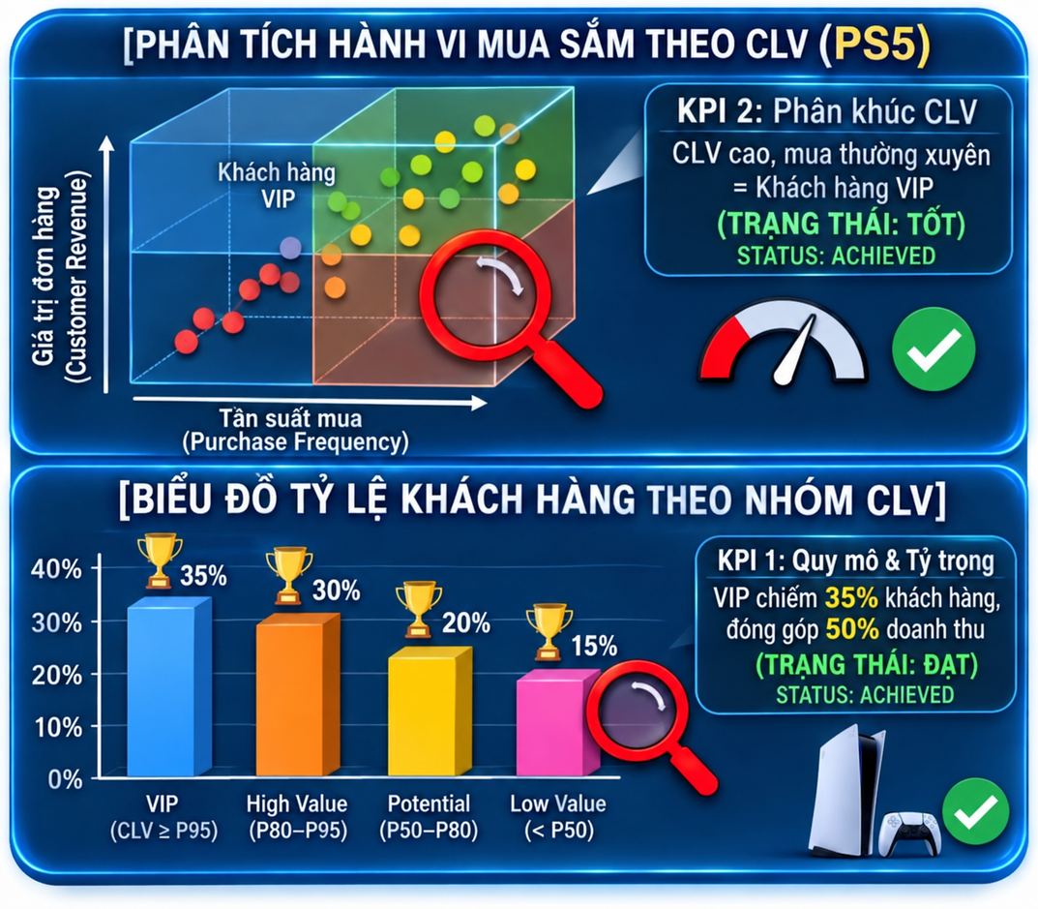
9. THIẾT KẾ MEASURE, METRIC VÀ KPI
Problem Statement 5: Phân tích hành vi mua sắm theo Thời gian (Time) và Danh mục sản phẩm (Product Category) nhằm xác định xu hướng doanh thu, tần suất đặt hàng, tính mùa vụ và mức độ ưa chuộng các danh mục sản phẩm giữa những nhóm khách hàng khác nhau
Measures → Metrics → KPI
Notes:
Measure gồm mã đơn, khách, ngày, trạng thái, số lượng, đơn giá, giảm giá và category. Metric gồm doanh thu dòng/đơn; chuỗi tháng về số đơn, doanh thu, AOV và tăng trưởng; loại khách; Affinity Index. KPI là tháng cao điểm, danh mục hàng đầu, tỷ trọng doanh thu Repeat và danh mục ưu tiên theo nhóm. Affinity cao nhất là Casual 102,13 ở One-time và GenZ 100,55 ở Repeat. Các giá trị chỉ nhỉnh hơn mức trung bình, nên cần nói rõ giới hạn và dựa thêm tần suất/chu kỳ để đề xuất khuyến mãi.

Slide 47
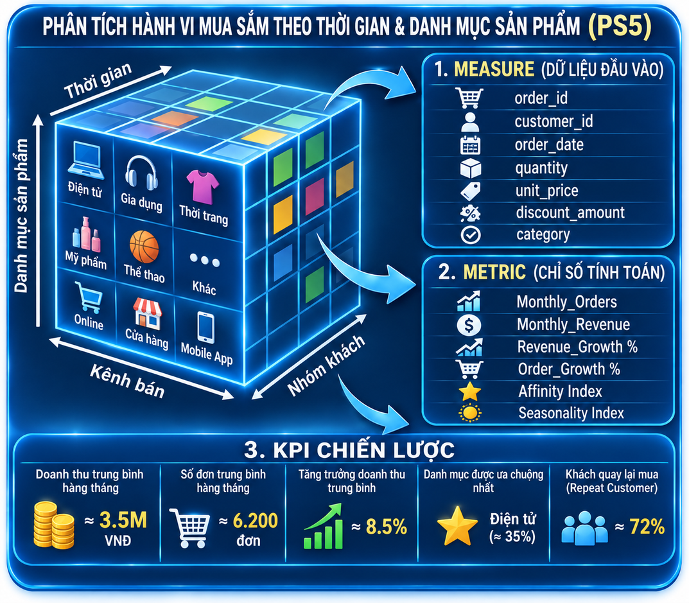
9. THIẾT KẾ MEASURE, METRIC VÀ KPI
• Measure: order_id, customer_id, order_date, quantity, unit_price, discount_amount, category.
  Metric: Monthly_Orders; Monthly_Revenue;Monthly_AOV; Revenue_Growth_%;Order_Growth_%; Category Revenue Share; Affinity Index;Seasonality Index
  KPI: Average Monthly Revenue; Average Monthly Orders; Average Revenue Growth %; Average Order Growth %; Peak Revenue Month; Peak Order Month; Top Product Category;Repeat Customer Revenue Share%.
Measures → Metrics → KPI
Notes:
Measure gồm mã đơn, khách, ngày, trạng thái, số lượng, đơn giá, giảm giá và category. Metric gồm doanh thu dòng/đơn; chuỗi tháng về số đơn, doanh thu, AOV và tăng trưởng; loại khách; Affinity Index. KPI là tháng cao điểm, danh mục hàng đầu, tỷ trọng doanh thu Repeat và danh mục ưu tiên theo nhóm. Affinity cao nhất là Casual 102,13 ở One-time và GenZ 100,55 ở Repeat. Các giá trị chỉ nhỉnh hơn mức trung bình, nên cần nói rõ giới hạn và dựa thêm tần suất/chu kỳ để đề xuất khuyến mãi.

Slide 48
10. THIẾT KẾ DATA WAREHOUSE
Notes:
Để phân tích nhanh và dùng chung cho cả năm Problem Statement, nhóm tổ chức lại dữ liệu thành một kho dữ liệu, gọi là Data Warehouse.

Slide 49
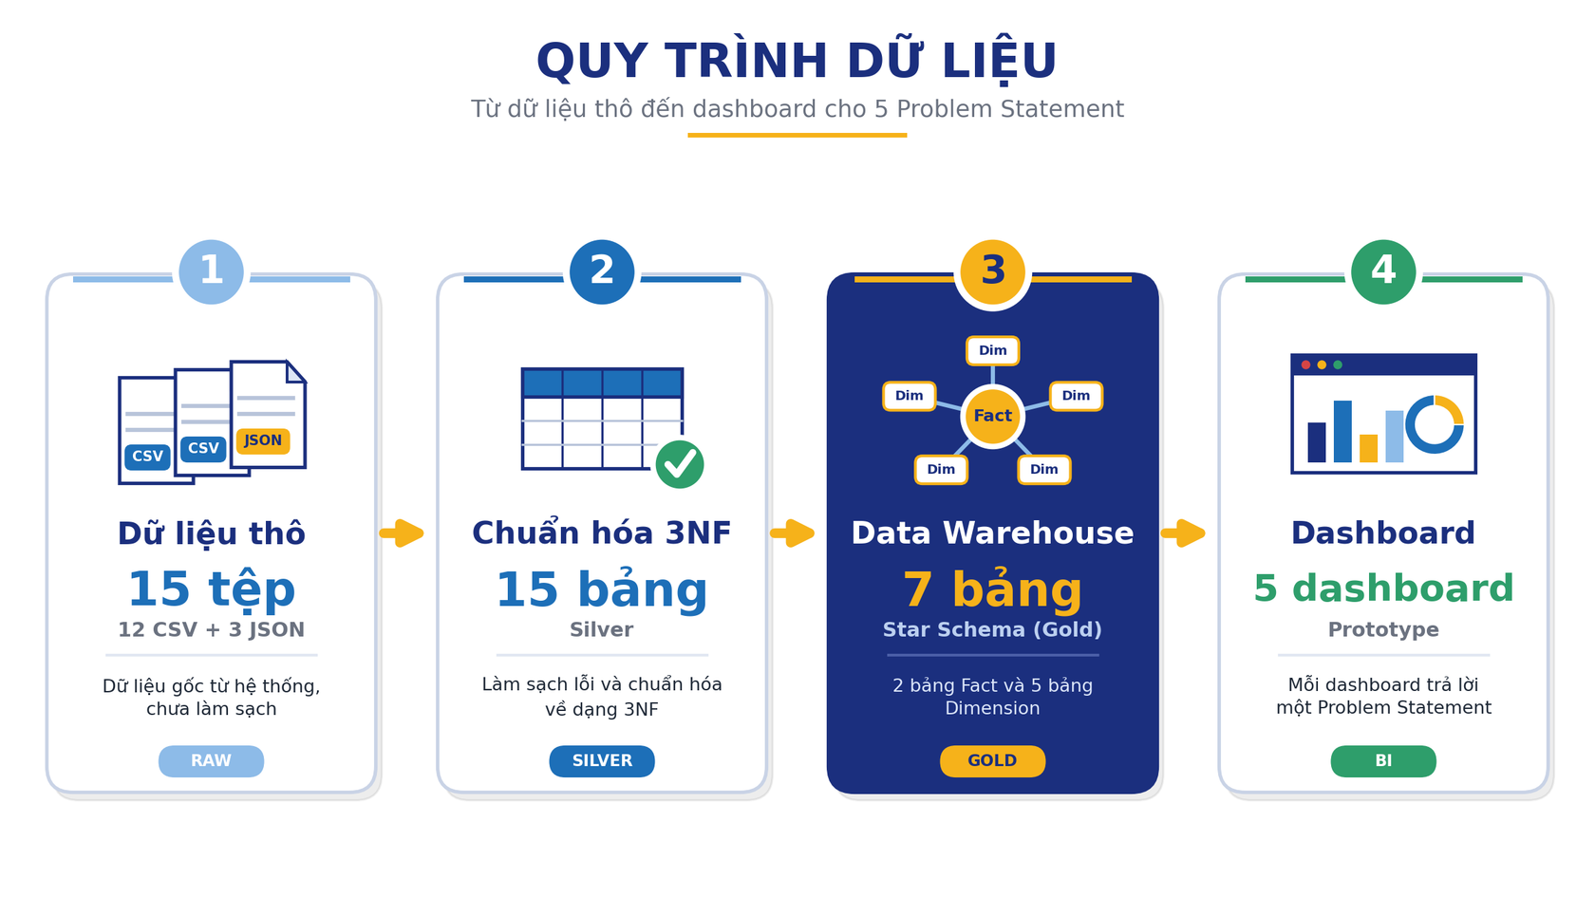
10. THIẾT KẾ DATA WAREHOUSE
Kho dữ liệu Gold tổ chức lại dữ liệu Silver để phục vụ năm Problem Statement.
Notes:
Data Warehouse là nơi lưu dữ liệu được sắp xếp cho phân tích, khác hệ thống giao dịch hàng ngày. Quy trình có bốn bước: 15 tệp thô; làm sạch và chuẩn hóa 3NF thành 15 bảng Silver; chuyển thành Star Schema gồm 7 bảng Gold; tạo dashboard trả lời năm Problem Statement. Silver là dữ liệu làm sạch, Gold sẵn sàng phân tích. Gold bỏ các bảng không dùng cho năm câu hỏi như thanh toán, giao hàng, hoàn trả, review, tồn kho và web traffic. Bàn giao dưới dạng bảy CSV. Hệ quản trị CSDL cần xác nhận.

Slide 50
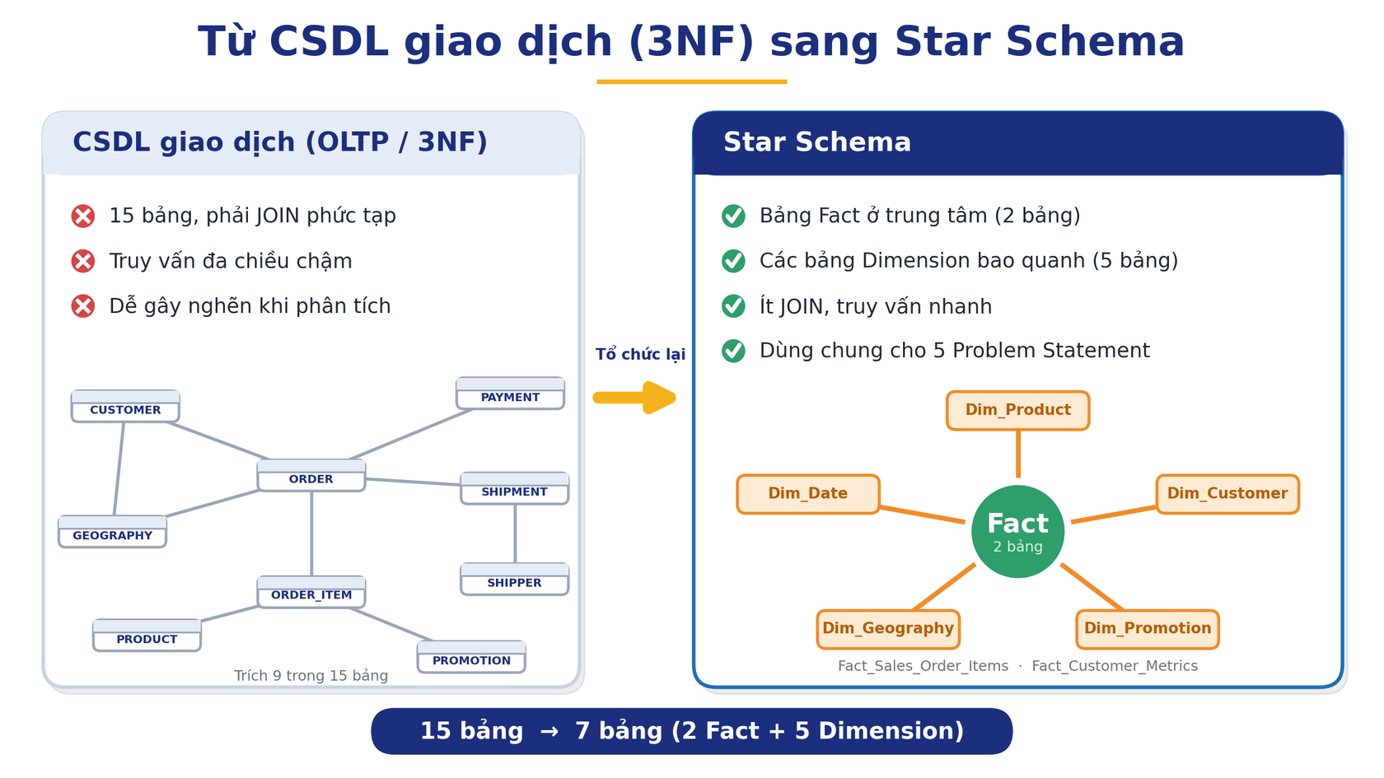
10. THIẾT KẾ DATA WAREHOUSE
TỪ OLTP 3NF SANG STAR SCHEMA
Notes:
Cơ sở dữ liệu giao dịch, OLTP, chuẩn hóa 3NF để ghi chính xác nên có nhiều bảng. Truy vấn phân tích thường cần JOIN nhiều bảng. Star Schema có Fact ở giữa, chứa số đo, và Dimension bao quanh, mô tả khách hàng, sản phẩm, ngày, địa lý, khuyến mãi. Nhóm có hai Fact và năm Dimension. Ví dụ doanh thu dòng đã tính sẵn trong Fact_Sales_Order_Items; phân khúc CLV của khách có sẵn trong Fact_Customer_Metrics. Muốn xem VIP theo danh mục chỉ ghép một vài bảng thay vì tính lại từ đầu.

Slide 51
MÔ HÌNH STAR SCHEMA
Notes:
Dashboard là một màn hình gom các thẻ số và biểu đồ để người xem nắm tình hình nhanh. Nhóm thiết kế năm dashboard, mỗi dashboard trả lời một Problem Statement.

Slide 52
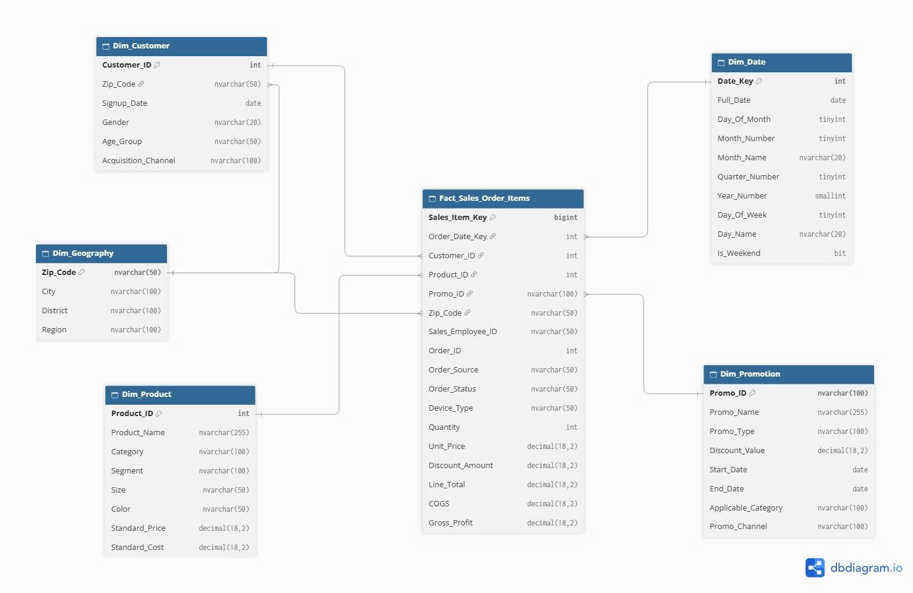
Notes:
Fact_Sales_Order_Items mỗi dòng là một sản phẩm trong một đơn đã giao, 570.874 dòng của 516.716 đơn. Fact_Customer_Metrics mỗi dòng là một khách mua thành công, 85.115 dòng. Fact Sales nối với Dim_Customer, Dim_Product, Dim_Date, Dim_Geography và Dim_Promotion. Dim_Customer có 121.930 dòng, Dim_Date 3.833 ngày, Dim_Geography 39.948 zip, Dim_Product 2.412 sản phẩm, Dim_Promotion 50 chương trình. Ví dụ đơn 1 có khách 58.578, sản phẩm 2400, ngày 04/07/2012, zip 1109, quantity 7, unit_price 1.138,22, revenue 7.967,54. Một vấn đề là 350.182 dòng dùng promo_id NONE nhưng Dim_Promotion không có NONE. Cũng cần thống nhất gender và nhãn Segment.

Slide 53
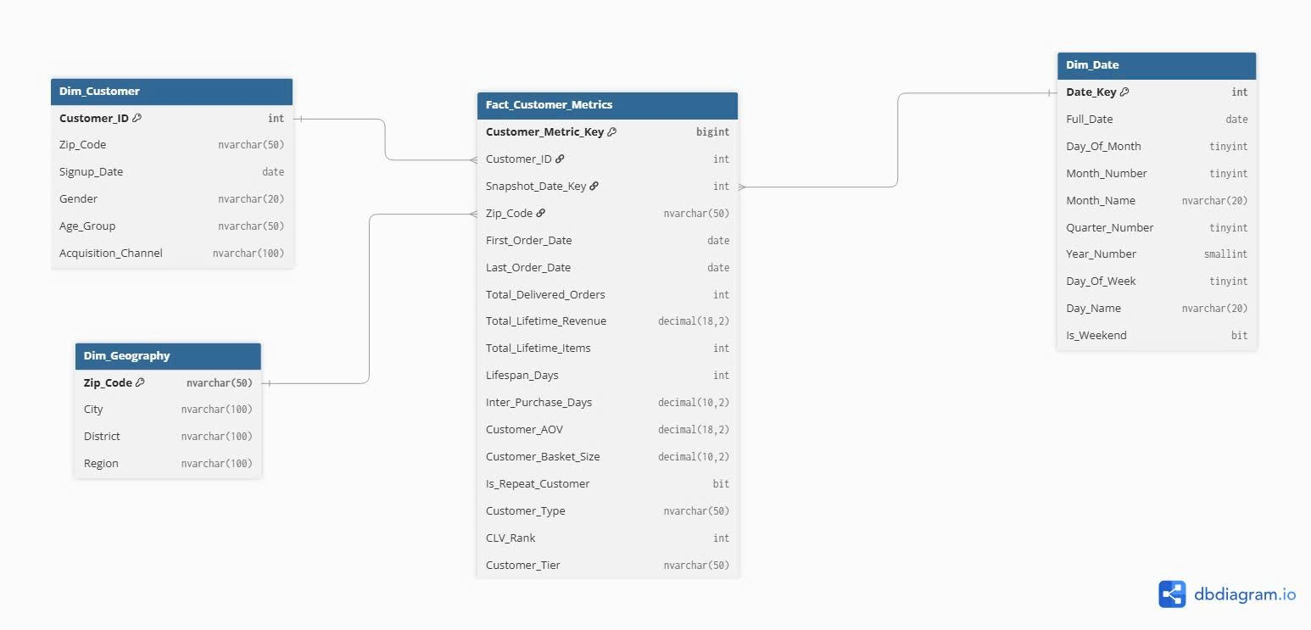
Notes:
Fact_Sales_Order_Items mỗi dòng là một sản phẩm trong một đơn đã giao, 570.874 dòng của 516.716 đơn. Fact_Customer_Metrics mỗi dòng là một khách mua thành công, 85.115 dòng. Fact Sales nối với Dim_Customer, Dim_Product, Dim_Date, Dim_Geography và Dim_Promotion. Dim_Customer có 121.930 dòng, Dim_Date 3.833 ngày, Dim_Geography 39.948 zip, Dim_Product 2.412 sản phẩm, Dim_Promotion 50 chương trình. Ví dụ đơn 1 có khách 58.578, sản phẩm 2400, ngày 04/07/2012, zip 1109, quantity 7, unit_price 1.138,22, revenue 7.967,54. Một vấn đề là 350.182 dòng dùng promo_id NONE nhưng Dim_Promotion không có NONE. Cũng cần thống nhất gender và nhãn Segment.

Slide 54
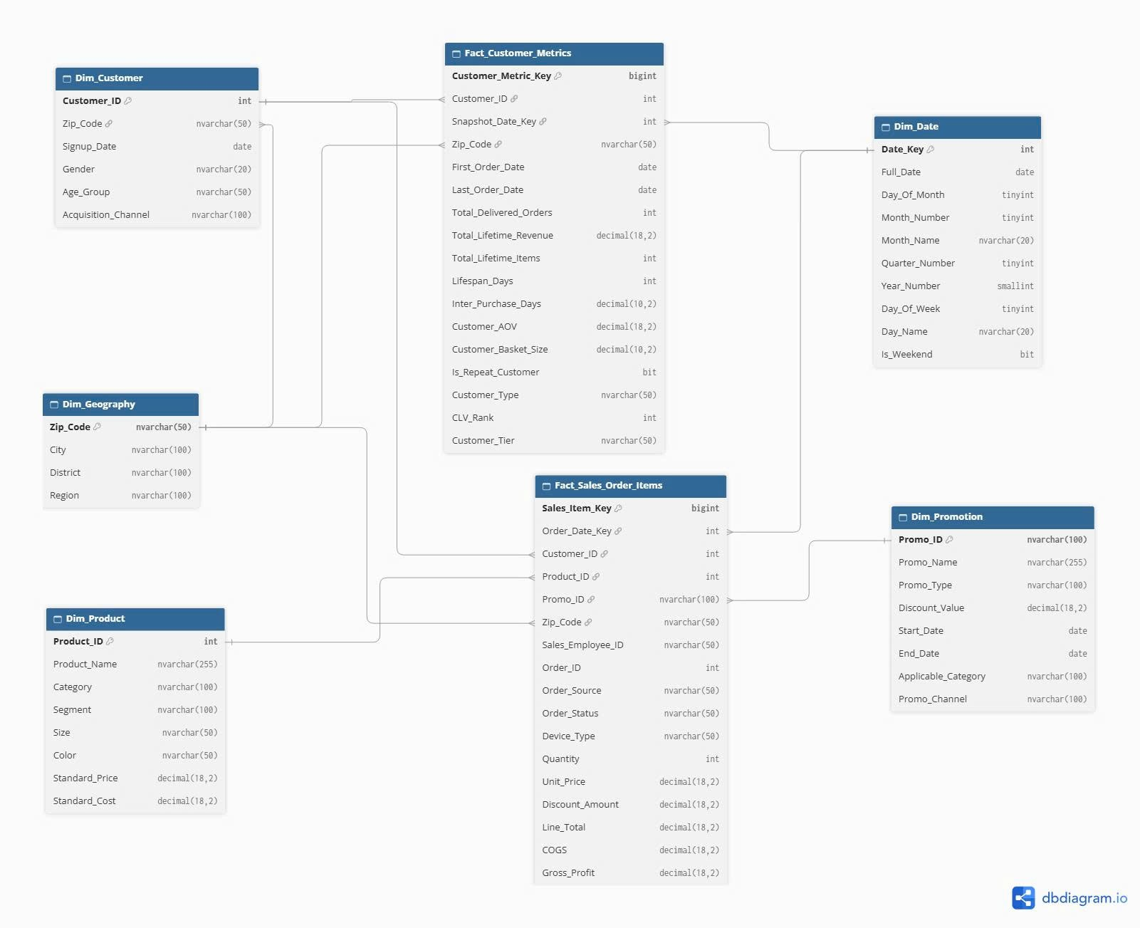
Notes:
Fact_Sales_Order_Items mỗi dòng là một sản phẩm trong một đơn đã giao, 570.874 dòng của 516.716 đơn. Fact_Customer_Metrics mỗi dòng là một khách mua thành công, 85.115 dòng. Fact Sales nối với Dim_Customer, Dim_Product, Dim_Date, Dim_Geography và Dim_Promotion. Dim_Customer có 121.930 dòng, Dim_Date 3.833 ngày, Dim_Geography 39.948 zip, Dim_Product 2.412 sản phẩm, Dim_Promotion 50 chương trình. Ví dụ đơn 1 có khách 58.578, sản phẩm 2400, ngày 04/07/2012, zip 1109, quantity 7, unit_price 1.138,22, revenue 7.967,54. Một vấn đề là 350.182 dòng dùng promo_id NONE nhưng Dim_Promotion không có NONE. Cũng cần thống nhất gender và nhãn Segment.

Slide 55
11. THIẾT KẾ DASHBOARD PROTOTYPE
Notes:
Dashboard là một màn hình gom các thẻ số và biểu đồ để người xem nắm tình hình nhanh. Nhóm thiết kế năm dashboard, mỗi dashboard trả lời một Problem Statement.

Slide 56
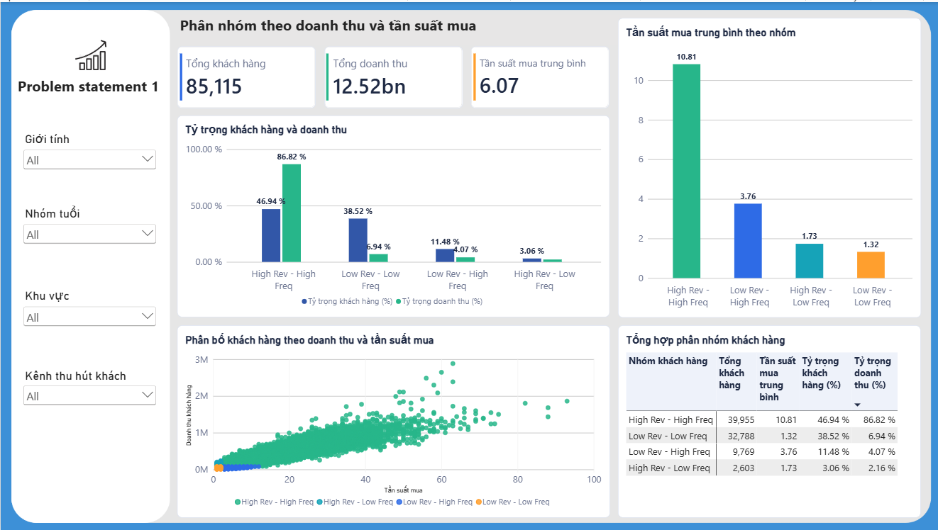
Notes:
Biểu đồ cho thấy 73,16% khách quay lại và 26,84% chỉ mua một lần. Repeat mua trung bình 7,93 đơn, One-time là một đơn. Thanh doanh thu cho thấy Repeat tạo 95,62% doanh thu. Gần ba phần tư khách đã quay lại, nhưng 22.843 khách chỉ mua một lần vẫn là cơ hội chuyển đổi. Việc phụ thuộc 95,62% doanh thu vào khách cũ cũng cho thấy nhóm Repeat cần được giữ chân.

Slide 57
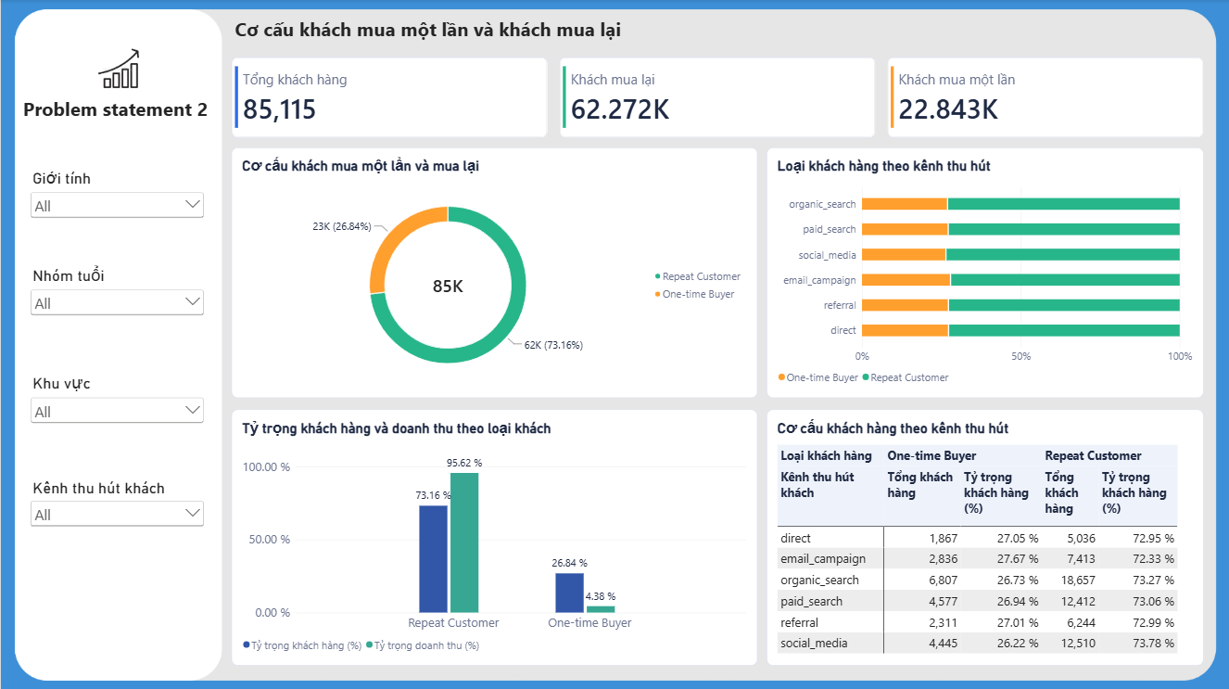
Notes:
Dashboard có ba thẻ chính: AOV 24.226,41, 4,97 sản phẩm và 1,10 chủng loại mỗi đơn. Biểu đồ theo tháng cho thấy xu hướng từ 07/2012 đến 12/2022. AOV paid_search cao nhất 24.332,08, organic_search thấp nhất 24.160,13. Nhóm tuổi chênh dưới 1%, Basket Size từ 4,96 đến 4,98. Mọi nhóm gần như đồng đều, vì vậy cơ hội tăng giá trị đơn nằm ở bán chéo để tăng số chủng loại. Notebook có số gõ tay lệch, slide dùng số tính lại.

Slide 58
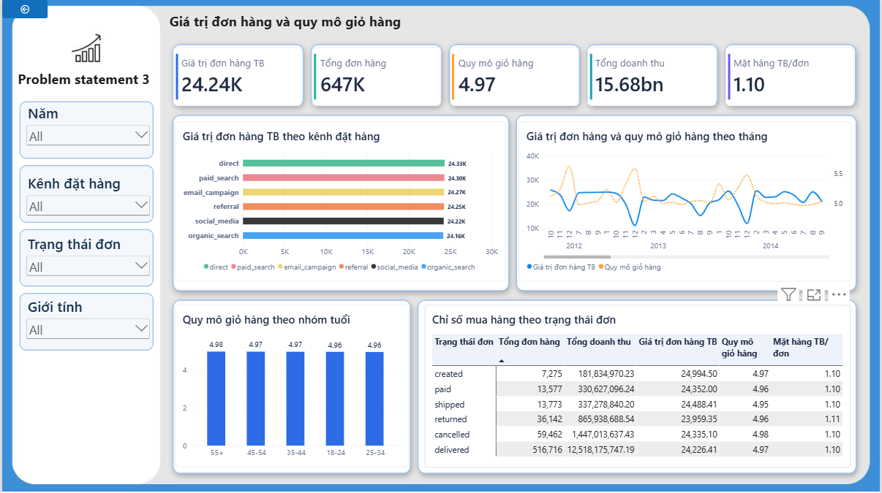
Notes:
Dashboard CLV thể hiện tỷ trọng doanh thu, CLV trung bình, tần suất và khoảng cách giữa lần mua. VIP 5% tạo 24,24%; High-value 15% tạo 35,28%; Potential 30% tạo 29,47%; Low-value 50% tạo 11,02%. Tần suất là 26,96; 13,41; 5,90; 1,88. Chu kỳ chỉ ở khách quay lại là 145,48; 276,33; 579,84; 900,39 ngày. Low-value có 47,96% quay lại. Nguy cơ churn hiện suy ra từ ngày mua cuối tới 31/12/2022, ngưỡng Active 0–180, At Risk 181–365, Churned từ 366 ngày; cần nhóm xác nhận trước khi chốt. Theo ngưỡng này 76% khách là Churned.

Slide 59
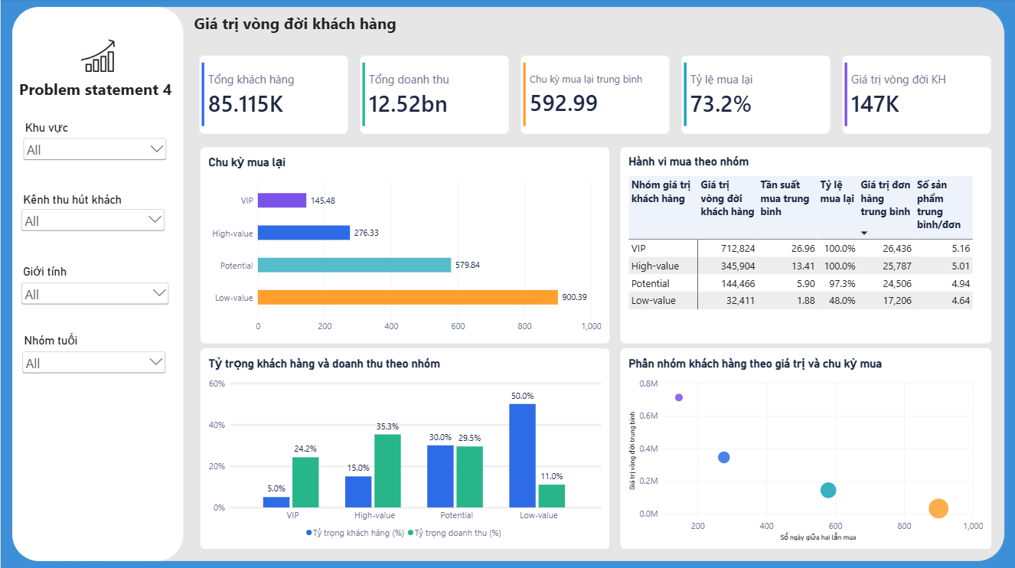
Notes:
Dashboard PS5 gồm thời gian, danh mục và loại khách. Tháng doanh thu cao nhất 05/2016 với 214.964.610,97 và 7.964 đơn; tháng nhiều đơn nhất 06/2018 với 8.774. Streetwear 80,12%, Outdoor 14,98%, Casual 2,79%, GenZ 2,10%. Repeat tạo 95,62% doanh thu. Affinity Index gần 100: One-time nghiêng nhẹ về Casual 102,13 và Streetwear 101,34; Repeat về GenZ 100,55 và Outdoor 100,27. Hai nhóm mua danh mục gần giống, khác biệt nằm ở số lần mua. Do đó khuyến mãi nên dựa trên tần suất và chu kỳ. Đây là prototype; thay bằng ảnh dashboard thật nếu đã có.

Slide 60
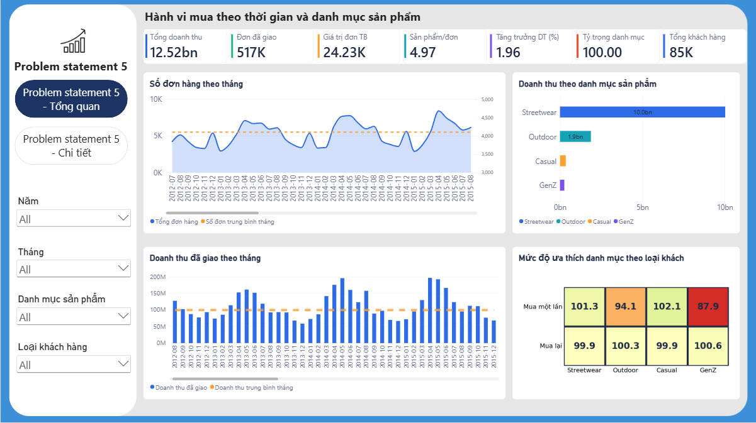
Notes:
Dashboard PS5 gồm thời gian, danh mục và loại khách. Tháng doanh thu cao nhất 05/2016 với 214.964.610,97 và 7.964 đơn; tháng nhiều đơn nhất 06/2018 với 8.774. Streetwear 80,12%, Outdoor 14,98%, Casual 2,79%, GenZ 2,10%. Repeat tạo 95,62% doanh thu. Affinity Index gần 100: One-time nghiêng nhẹ về Casual 102,13 và Streetwear 101,34; Repeat về GenZ 100,55 và Outdoor 100,27. Hai nhóm mua danh mục gần giống, khác biệt nằm ở số lần mua. Do đó khuyến mãi nên dựa trên tần suất và chu kỳ. Đây là prototype; thay bằng ảnh dashboard thật nếu đã có.

Slide 61
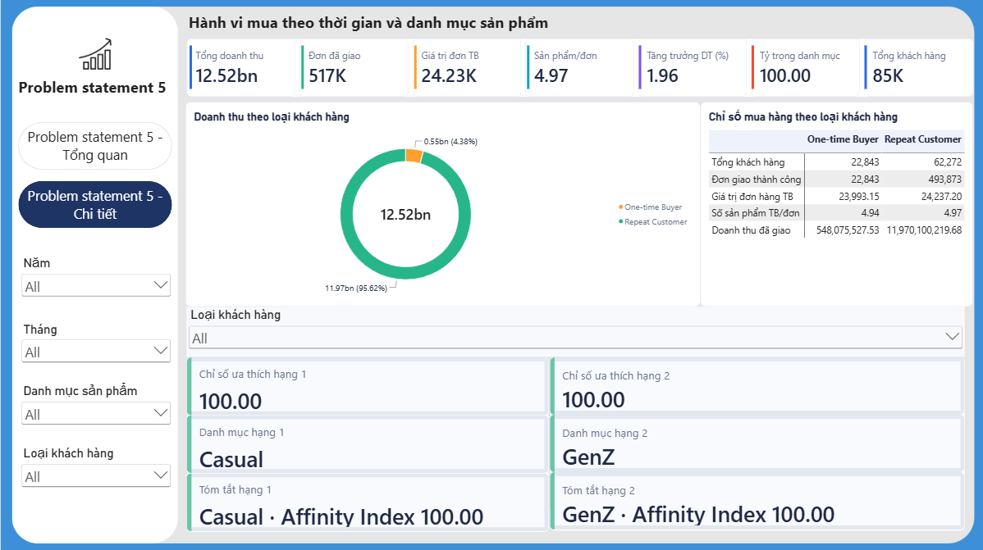
Notes:
Dashboard PS5 gồm thời gian, danh mục và loại khách. Tháng doanh thu cao nhất 05/2016 với 214.964.610,97 và 7.964 đơn; tháng nhiều đơn nhất 06/2018 với 8.774. Streetwear 80,12%, Outdoor 14,98%, Casual 2,79%, GenZ 2,10%. Repeat tạo 95,62% doanh thu. Affinity Index gần 100: One-time nghiêng nhẹ về Casual 102,13 và Streetwear 101,34; Repeat về GenZ 100,55 và Outdoor 100,27. Hai nhóm mua danh mục gần giống, khác biệt nằm ở số lần mua. Do đó khuyến mãi nên dựa trên tần suất và chu kỳ. Đây là prototype; thay bằng ảnh dashboard thật nếu đã có.

Slide 62
12. THIẾT KẾ OLAP
Notes:
Phần cuối nói về cách khối dữ liệu đứng sau dashboard được tổ chức để phân tích theo nhiều góc nhìn khác nhau.

Slide 63
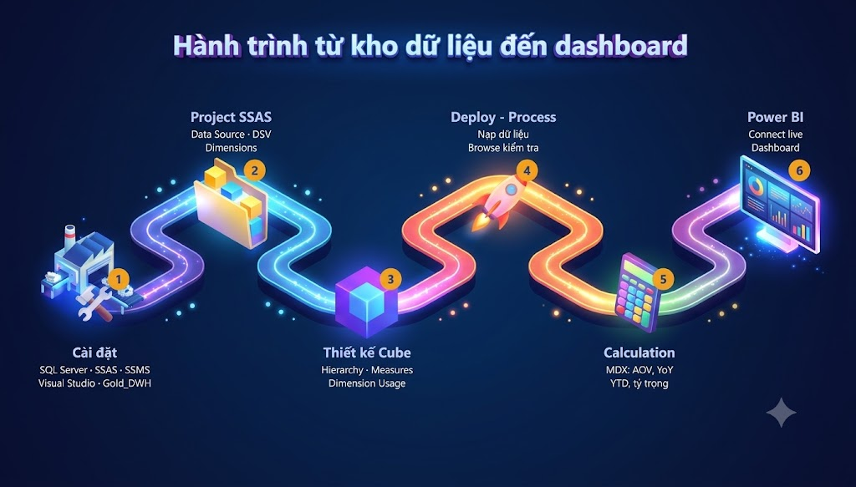
Notes:
OLAP là Online Analytical Processing, tổ chức dữ liệu để phân tích theo nhiều chiều, thường minh họa bằng Cube. Ba trục chính trong hình là thời gian, sản phẩm và phân khúc CLV. Mỗi ô có thể chứa doanh thu. Ví dụ VIP, Streetwear, năm 2016 là 314,1 triệu. Thời gian phân cấp năm, quý, tháng, ngày. Sản phẩm từ category đến segment rồi product. Khách từ CLV segment đến từng khách. Địa lý từ region đến zip. Khuyến mãi từ loại đến chương trình. Measures gồm Revenue, Quantity, AOV, Basket Size, Purchase Frequency và CLV.

Slide 64
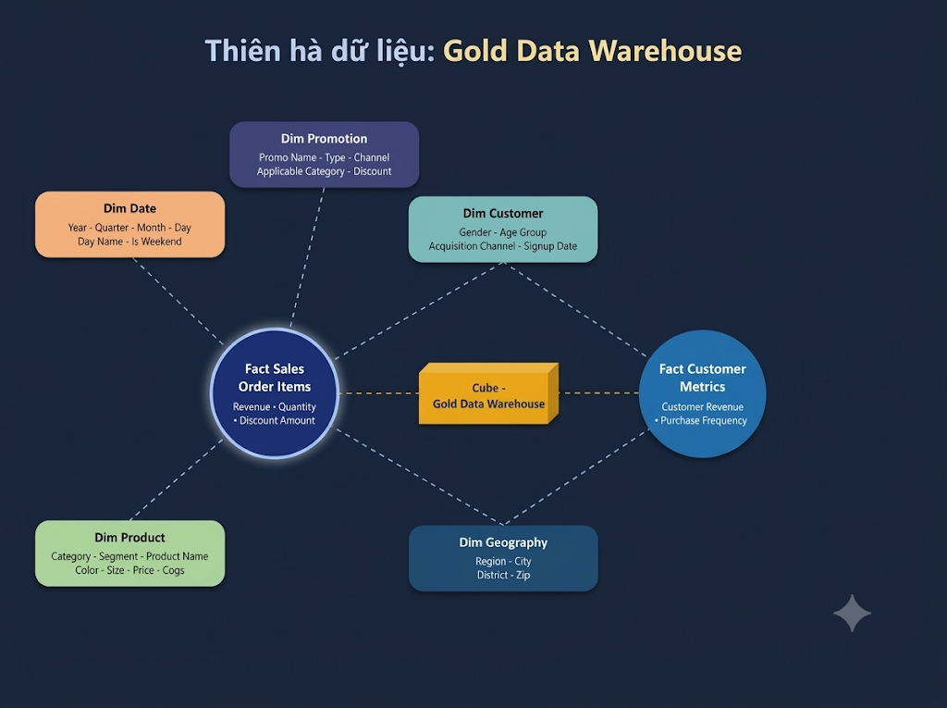
Notes:
Drill-down đi sâu: từ doanh thu năm 2016 là 1.619,5 triệu xuống quý 2 là 617,3 triệu rồi tháng 5 là 214,96 triệu. Roll-up gộp: từ từng khách lên bốn nhóm CLV. Slice chọn một giá trị, ví dụ chỉ VIP, tạo lát cắt doanh thu 3.033,8 triệu. Dice lọc nhiều chiều: VIP và High-value, Streetwear và Outdoor, 2015 và 2016, cho 1.766,9 triệu. Pivot xoay trục để xem danh mục theo loại khách; Streetwear có 9.585,0 triệu từ Repeat và 445,0 triệu từ One-time. Các thao tác này hỗ trợ cả năm câu hỏi.

Slide 65


THANK YOU
FOR LISTENING

